Slide 1
İstanbulUzman
Fiziksel Risk Etkenleri
İSTANBULUZMAN

Slide 2
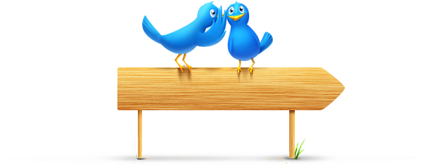
Amaç Öğrenme Hedefleri
Amaç & Öğrenme
Hedefleri
İSTANBULUZMAN
Notes:
2
2

Slide 3
FİZİKSEL RİSK ETKENLERİ (FRE)
Konunun
Genel Amacı
Öğrenme
Hedefleri
Konunun
Alt Başlıkları
Katılımcıların;
«İşyerindeki sağlığı ve güvenliği olumsuz etkileyen fiziksel risk etmenleri hakkında bilgi sahibi olmalarını ve bu etmenlere karşı alınması gereken İSG tedbirlerini öğrenmelerini sağlamaktır.»
Çalışanların sağlığını olumsuz etkileyen fiziksel riskleri tanımlar
FRE’nin ortam ve kişiye yönelik ölçüm metotlarını sıralar
Ulusal ve uluslararası standartlarda müsaade edilen değerleri belirtir
Ülkemizde ve dünyada FRE’ne maruziyetin yüksek olduğu iş kollarını karşılaştırır
FRE’nin işyerinde kontrolü ve işyeri hekiminin bu konudaki görevlerini açıklar
İşyerinde sağlığı olumsuz etkileyebilecek fiziksel risk etmenleri;
  Gürültü
  Titreşim
  Termal Konfor
  Aydınlatma,
  İyonize-noniyonize ışın
  Alçak ve yüksek basınç
  İlgili mevzuat
İSTANBULUZMAN
Notes:
3
3

Slide 4

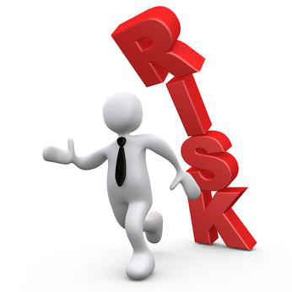
Fiziksel Risk
Etkenleri?
İSTANBULUZMAN
Notes:
4
4

Slide 5


İŞYERLERİNDEKİ FİZİKSEL RİSK ETKENLERİ
Gürültü
Titreşim
Termal Konfor
  Hava Sıcaklığı (Ortam ısısı)
  Havanın Nemi (Bağıl-Mutlak)
  Hava Akımı (Havalandırma)
  Termal Radyasyon (Radyant Isı)
Aydınlatma
Radyasyon (İyonize ve Non-iyonize Işınlar)
Basınç (Alçak ve Yüksek Basınç)
İSTANBULUZMAN

Slide 6

Açıklamalar
Ses Nedir?
İSTANBULUZMAN
Notes:
6
6

Slide 7

FİZİKSEL RİSK ETKENLERİ
SES NEDİR?
«Maddesel bir ortamda (katı, sıvı, gaz) meydana gelen bir titreşimin, ortam moleküllerini (katı, sıvı, gaz) dalgalandırması (sıkışma-genleşme şeklinde ilerleyen) ve oluşan bu dalgalanmaların maddesel ortamda yayılarak kulağa taşınmasıyla (etkisiyle, çarpmasıyla) oluşan bir duygudur, enerjidir, dalgadır.»
TANIM
Tanım ezberlenmeli
İSTANBULUZMAN
Notes:
7
7

Slide 8

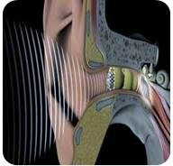
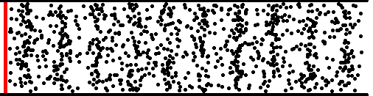
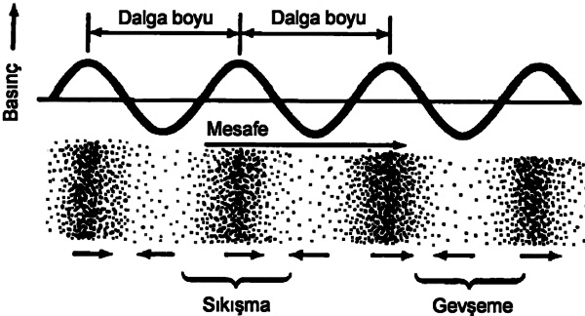
FİZİKSEL RİSK ETKENLERİ
SESİN TANIMI
Atmosfer
Kuvvet
Ses Kaynağı
Kuvvet
Kuvvet
İSTANBULUZMAN

Slide 9
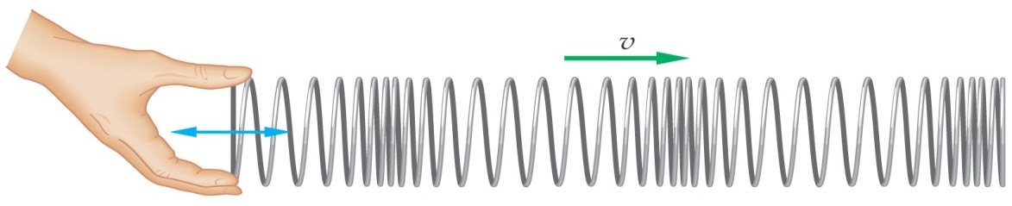
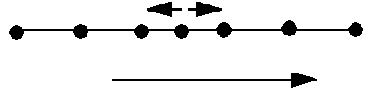
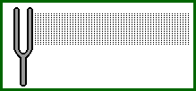

FİZİKSEL RİSK ETKENLERİ
BOYUNA «LONGİTUDİNAL» DALGALAR (SES DALGALARI)
«Ortam parçacıklarının, dalganın hareket doğrultusuna paralel hareket etmesiyle oluşup ilerleyen dalgaya boyuna dalga denir.»
Enerji Taşınması-Transportu
İSTANBULUZMAN

Slide 10
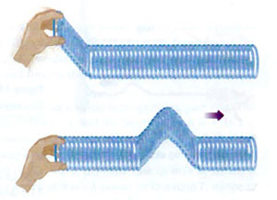
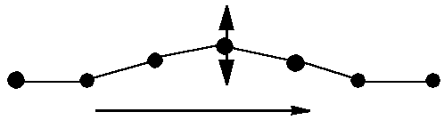
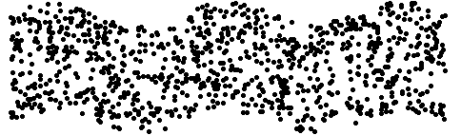
FİZİKSEL RİSK ETKENLERİ
ENİNE «TRANSVERSE» DALGALAR (ELEKTROMAGNETİK DALGALAR)
«Ortam parçacıklarının dalga hızına dik olarak hareket etmesiyle ilerleyen dalgaya enine dalga denir.»
İSTANBULUZMAN

Slide 11
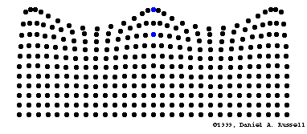
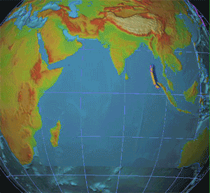
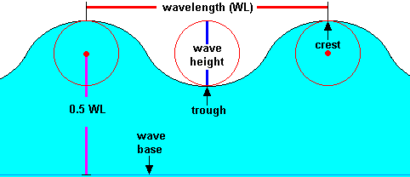
FİZİKSEL RİSK ETKENLERİ
KOMBİNE DALGALAR (SU DALGALARI)
«Su dalgaları enine ve boyuna dalgaların bir kombinasyonudur. Su yüzeyindeki dalga hareketi saat yönünde dairesel harekete benzer»
İSTANBULUZMAN

Slide 12
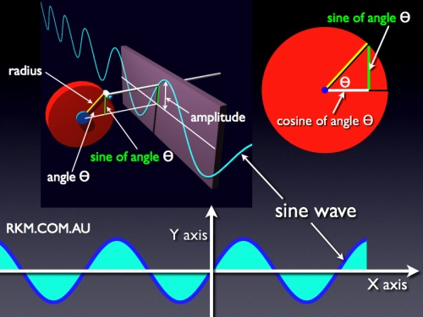
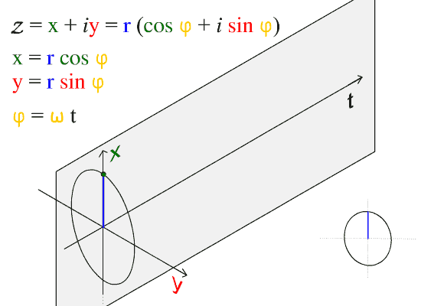
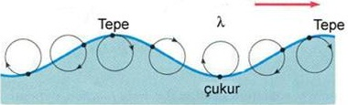
FİZİKSEL RİSK ETKENLERİ
SİNUS DALGALARI
İSTANBULUZMAN

Slide 13
FİZİKSEL RİSK ETKENLERİ
SİNUS DALGALARI
Dalga Boyu
λ (cm)
Tepe Noktası
Genlik-Şiddet - (dBA)
Temel Çizgi
Çukur Noktası
İSTANBULUZMAN

Slide 14
FİZİKSEL RİSK ETKENLERİ
SESİN FİZİKSEK ÖZELLİKLERİ
BASINÇ
Sesin Hızı-V (cm/sn) (Sesin 1 saniyede aldığı yol)
Frekans-F (Hertz&1/sn) (Sesin 1 saniyedeki dalga sayısı)
Dalga Boyu-λ (cm)
B
S: Sıkışma-Max Basınç
(Sinüs Tepe Noktası)
S
Periyot-T (t)
Şiddet (Genlik)
ZAMAN
KONUM
G
G: Genleşme-Min Basınç
(Çukur Noktası)
G
İSTANBULUZMAN

Slide 15

SESİN ŞİDDETİ
Ses Şiddeti
«Birim alandaki
sesin yoğunluk
düzeyi»
«İnsan kulağının
seslere verdiği
logaritmik tepki»
Ses Yoğunluğu
Ses gücünün,
belirlenmiş
«birim zamanda,
birim alana düşen
miktarı»
Semptomatik
Ses Gücü
Ses
Kaynağı
«Kulağın 1 metre
uzağındaki ses
basınç düzeyi»
«Ses basıncı; kulağın
ses kaynağına olan
mesafesine de bağlıdır»
Ses Basıncı
Ses dalgalarının sıkışma
ve gevşeme sırasında
maddesel ortamda
birim yüzeye uyguladığı
kuvvetin nesnel olarak
ölçülmesiyle elde
edilen değer
«Birim alana
uygulanan ses
kuvvet düzeyi»
Kuvvet
Ses kaynağının
maddesel bir ortamda
oluşturduğu titreşimler
«sıkışma ve genleşme
dalgaları»
(10¹⁶W/m² = 0 dB)
dB
W/m²
Newton*m/sn
(Watt=W)
Ses Basıncı
«Ses Gücü»
1 Metre Uzaklık
Newton/cm²
(Bar)
Newton
Notes:
15
15

Slide 16
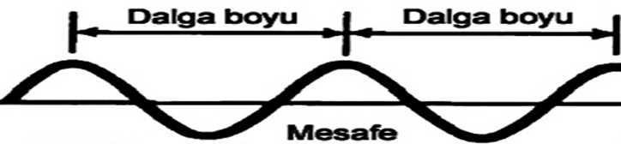
SESİN FİZİKSEL ÖZELLİKLERİ
SESİN DALGA BOYU (λ)
(cm)
SESİN PERİYODU (T)
(sn)
SESİN FREKANSI (F)
(1/sn & Hertz-Hz)
Arka arkaya gelen iki sinüs tepe noktası arasındaki uzaklık.
Ses dalgaları boyuna dalgalardır.
Titreşimle ortaya çıkan sıkıştırma dalgalarıdır.
Ses dalgaları maddesel ortamlarda (katı, sıvı, gaz) hareket edebilir, ancak boşlukta hareket edemezler.
Bir dalga boyu için geçen zaman.
Birim saniyedeki devir sayısı.
Birim zamandaki (bir saniyedeki) dalga sayısı.
Bir dalganın boyu arttığında frekansı azalır.
İşitilebilir Frekanslar
20 – 20.000 Hz
20 Hz – 20 kHz
Pratikte 4000 Hz üzeri frekanslara rastlanmaz.
İSTANBULUZMAN

Slide 17
FİZİKSEL RİSK ETKENLERİ
FREKANSLARINA GÖRE SESLER
Ultrasonik Ses – Ultrason – Ses Üstü Ses
Frekansı 20.000 Hz’in üstünde olan seslere ultrasonik ses denir.
Ultrasonik ses normal ses göre daha fazla enerjiye sahiptir ve bu sesler insanlar tarafından duyulamazlar. Fakat Ultrasonik sesler birçok hayvan tarafından duyulabilir. Ultrasonik sesten teknolojide yararlanılır.
İSTANBULUZMAN
Notes:
17
17

Slide 18
FİZİKSEL RİSK ETKENLERİ
FREKANSLARINA GÖRE SESLER
İnfrasonik – Subsonik – Ses Altı Ses
Frekansı 20 Hz’in altında olan seslere infrasonik ses denir.
İnfrasonik ses normal ses göre daha az enerjiye sahiptir ve bu sesler insanlar tarafından duyulamaz. İnsanlar bu seslerden olumsuz etkilenir ve uzun süre bu titreşimlerin etkisinde kalan insanlarda sağırlıklar görülebilir.
İSTANBULUZMAN
Notes:
18
18

Slide 19
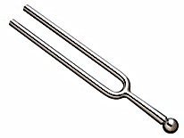
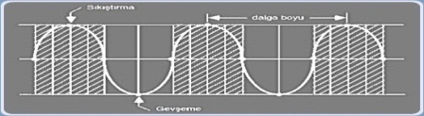
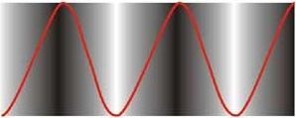
SESİN FİZİKSEL ÖZELLİKLERİ
SESİN HIZI
(m/sn)
SES BASINCI
(Bar & Newton/cm² & Pa)
SESİN GÜCÜ (Akustik Güç)
(Watt - W)
Sesin maddesel ortamlarda birim zamanda aldığı yoldur.
Sesin hızı, ortamı oluşturan maddenin yoğunluğuna, denge basıncına, özgül ısısına (gazlar için), esnekliğine (katı ve sıvılar için), sıcaklığına ve dalganın frekansına bağlıdır.
(Katı>Sıvı>Gaz)
20°C havada hızı 340 m/sn
20°C sudaki hızı 1410 m/sn
Titreşen ses dalgalarının maddesel ortamda oluşturduğu basınçtır.
Atmosferik basınç ile sıkışma ve genleşme arasındaki basınç farkına ses basıncı denir.
Ses kaynağının kulaktan bir metre (1m) uzaklıktaki ses basıncı düzeyidir.
Saf ses
Bir
Ses Basıncı
(Birim Alan)
1 Metre Uzaklık
Farklı sesler
Bir/Bir
İSTANBULUZMAN

Slide 20
SESİN FİZİKSEL ÖZELLİKLERİ
SESİN YOĞUNLUĞU
(W/m²)
SES YOĞUNLUK DÜZEYİ
(Bell)
SESİN ŞİDDETİ
(dB)
Ses gücünün, belirlenmiş birim zamanda, birim alana düşen miktarıdır.
Sesin yoğunluğu bakımından, kaynak ile etkilenen yer arasındaki uzaklık önemlidir.
Birim alandaki sesin yoğunluk düzeyidir.
İnsan kulağına çok değişik özellikte sesler gelir.
Bu seslere insan kulağı logaritmik tepki verir.
Bunu ölçmek için logaritmik bir ölçü geliştirilmiştir.
Bu ölçü birimine “Bell” denir.
Ses enerjisinin hareket yönüne dik, birim alanda ve birim zamandaki akım gücüne-enerjiye-basınca, sesin şiddeti denir.
İşitme kayıplarında en önemli faktördür.
İSTANBULUZMAN

Slide 21
SESİN ŞİDDETİ
Sesin Şiddeti
5 desibellik bir gürültünün şiddetini 10 desibele çıkartırsak, bir başka ifadeyle gürültünün şiddetini 2 katına çıkartırsak toplam artış;
(N=10Log (10/5)= 3) dB olur.
İSTANBULUZMAN
Notes:
21
21

Slide 22
1
Gürültü
İSTANBULUZMAN
Notes:
22
22

Slide 23
GÜRÜLTÜ
GÜRÜLTÜ TANIMLARI
«ILO; İşitme kaybına yol açan, sağlığa zararlı olan veya başka tehlikeleri ortaya çıkaran bütün sesler gürültüdür.»
  «Sözlük; Gelişi güzel, arzu edilmeyen, istenmeyen, rahatsız edici sesler gürültüdür.»
  «Endüstride Gürültü; İşyerlerinde çalışanlar üzerinde fizyolojik ve psikolojik etkiler bırakan ve iş verimini olumsuz yönde etkileyen sesler gürültüdür.»
  «Fizyolojik-Psikolojik-İş Verimi»
GÜRÜLTÜ
Tanımlar Ezberlenmeli / Metin verilip hangi tanım olduğu soruluyor
İSTANBULUZMAN
Notes:
23
23

Slide 24
GÜRÜLTÜ
Kaynak (Yer ve Konum) | Basınç (Pa) | Şiddet (dBA) | Yoğunluk Düzeyi | Eşik Değer
Stüdyo Odası (Silik Ses) (Eşik Şiddeti-Değeri / İşitme Eşiği) | 0.00002 | 0 | 1.10⁻¹² W/m² | 10⁰
Yaprak Hışırtısı | 0.0001 | 10 | 1.10⁻¹¹ W/m² | 10¹
Sessiz Bir Orman | 0.0002 | 20 | 1.10⁻¹⁰ W/m² | 10²
Fısıltı İle Konuşma | 0.001 | 30 | 1.10⁻⁹ W/m² | 10³
Sessiz Bir Oda | 0.002 | 40 | 1.10⁻⁸ W/m² | 10⁴
Şehirde Bir Büro | 0.01 | 50 | 1.10⁻⁷ W/m² | 10⁵
Normal Konuşma | 0.02 | 60 | 1.10⁻⁶ W/m² | 10⁶
Dikey Matkap | 0.1 | 70 | 1.10⁻⁵ W/m² | 10⁷
Yüksek Sesle Konuşma / Yoğun Trafik / Elektrik Süpürgesi | 0.2 | 80 | 1.10⁻⁴ W/m² | 10⁸
Kuvvetlice Bağırma / Sinema Salonu / Baskı İşleri / Kamyon Sesi | 1 | 90 | 1.10⁻³ W/m² | 10⁹
Dokuma Ve Tekstil Atölyeleri / Walkman (En Yüksek Sesi) | 2 | 100 | 1.10⁻² W/m² | 10¹⁰
Havalı Çekiç / Ağaç İşleri / Petrol Rafineri | 10 | 110 | 1.10⁻¹ W/m² | 10¹¹
Bilyeli Değirmen / Şimşek Gürültüsü / Presler / Pnömotik Çekiç | 20 | 120 | 1.10 W/m² | 10¹²
Yolcu Uçakları (Yer Hizmetleri) / Beşiktaş Çarşı | 100 | 130 | 1.10¹ W/m² | 10¹³
Tüfek Patlaması (Ağrı-Acı Eşiği) | 200 | 140 | 1.10² W/m² | 10¹⁴
Jet Uçakları (Kalkışı) / Top Mermisi Patlaması (Zarın Yırtılması) | 1000 | 160 | 1.10⁴ W/m² | 10¹⁶
Roket Fırlatma | 2000 | 180 | 1.10⁶ W/m² | 10¹⁸
Duyma Aralığı (10 Milyon katı)
Duyma ve Ağrı eşikleri / Gürültü kaynakları / Pa 10 kat artınca dB 2 kat artar
İSTANBULUZMAN
Notes:
24
24

Slide 25
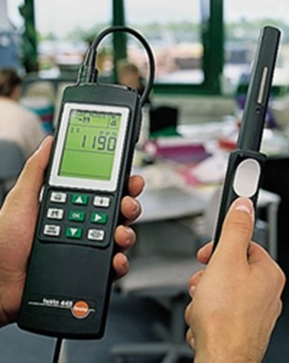
İşyerinde
Gürültü Takibi ve Ölçümü
İSTANBULUZMAN
Notes:
25
25

Slide 26
GÜRÜLTÜ TAKİBİ
GÜRÜLTÜ KONTROL LİSTESİ
Makinelerin ya da gürültülü parçaların çevresi kapatılmış mı ya da tümüyle tecrit edilmiş mi? | □ | □
Gürültü artışını önlemek için makinelere düzenli servis veriliyor mu? | □ | □
Tavanda, duvarlarda ya da makine kapaklarında ses yutucu-emici materyal kullanılmış mı? | □ | □
Gürültülü teçhizat ve gürültülü parçalar daha sessiz modellerle değiştiriliyor mu? | □ | □
Gürültünün yayılmasını önlemek için yeterli bariyer kullanılmış mı? | □ | □
Bidonlarda ve kutularda biriktirilen eşyaların düşüş mesafesi azaltılmış mı? | □ | □
Sessiz makinelerde çalışanlar diğer makinelerin oluşturduğu gürültüye karşı korunuyorlar mı? | □ | □
Gürültülü alanlarda çalışanlar arasında rotasyon yapılıyor mu? | □ | □
Gürültü düzeyinin 85dB ya da daha yüksek olduğu yerlerde kulaklık/kulak tıkacı kullanılıyor mu? | □ | □
İSTANBULUZMAN
Notes:
26
26

Slide 27
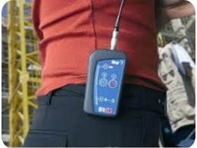
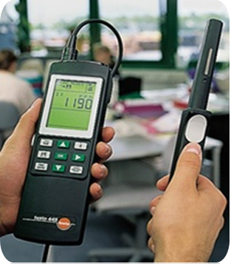
GÜRÜLTÜ
DOZİMETRE
  «Kulak için zararlı olabilecek gürültüyü maruz kalma süresi ve şiddet bakımından oranlayan cihazlardır.»
  «Gürültünün zararlı olma oranlarını % olarak belirler»
  «Bu cihazlar sesin basıncını-enerjisini ölçerler»
  «Bu cihazlar gürültü maruziyet riskini belirlerler»
  Kişisel Dozimetre Ortam Dozimetresi
İSTANBULUZMAN
Notes:
27
27

Slide 28
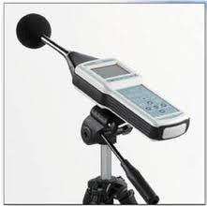
GÜRÜLTÜ
SOUND PRESSURE LEVEL (SPL) METER
  Bu cihazlarında A, B, C ve Lineer ölçme konumları vardır.
  Bunlardan (A) skalasındaki ölçme, insan kulağının duyduğu değerdir. 1000-5000 Hz frekanstaki sesleri ölçer. Bu frekanslar kulak açısından en tehlikeli olan frekanslardır.
  B skalası, telefon şirketleri tarafından kullanılan,
  C skalası tüm seslerin ölçmesinde kullanılan skaladır,
  Lineer skala frekans analizinde kullanılır.
İSTANBULUZMAN
Notes:
28
28

Slide 29
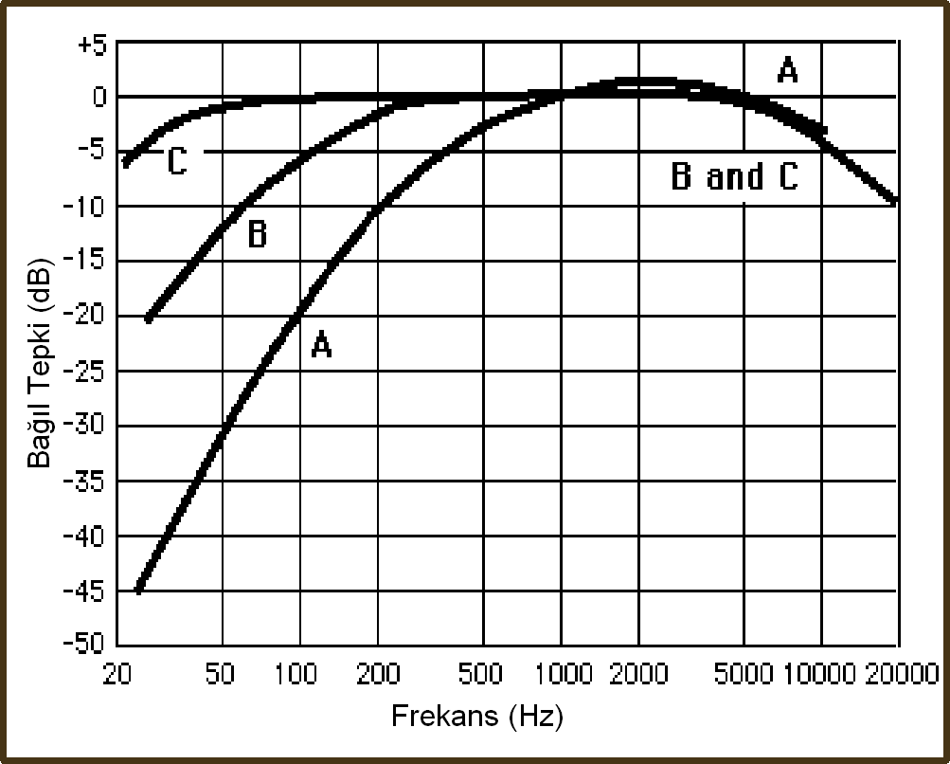
GÜRÜLTÜ
[A skalası ölçümü]
[A skalasındaki ölçme, insan kulağının duyduğu değerdir. B skalası, telefon şirketleri tarafından kullanılan, C skalası ise tüm seslerin ölçmesinde kullanılan bir skaladır.]
İSTANBULUZMAN
Notes:
29
29

Slide 30
GÜRÜLTÜ
AYNI ORTAMDA VE EŞİT İKİ GÜRÜLTÜ KAYNAĞININ TOPLAM GÜRÜLTÜ DÜZEYİ
BİRİNCİ SES KAYNAĞI (dB) | İKİNCİ SES KAYNAĞI (dB) | TOPLAM SES DÜZEYİ (dB)
2 | 2 | 5
3 | 3 | 6
4 | 4 | 7
5 | 5 | 8
10 | 10 | 13
20 | 20 | 23
50 | 50 | 53
70 | 70 | 73
80 | 80 | 83
90 | 90 | 93
100 | 100 | 103
110 | 110 | 113
Toplam Gürültü Düzeyi = Birinci Ses Kaynağı + 3
İSTANBULUZMAN
Notes:
30
30

Slide 31
GÜRÜLTÜ
AYNI ORTAMDAKİ FARKLI İKİ GÜRÜLTÜ KAYNAĞININ TOPLAM GÜRÜLTÜ DÜZEYİ
1. Ses Kaynağı | 2. Ses Kaynağı | İki Kaynak Farkı | Eklenecek dB
10 | 10 | 0 | 3.0
15 | 13 | 2 | 2.6
20 | 17 | 3 | 1.8
25 | 21 | 4 | 1.5
30 | 25 | 5 | 1.2
50 | 44 | 6 | 1.0
60 | 53 | 7 | 0.9
70 | 62 | 8 | 0.8
90 | 80 | 10 | 0.4
100 | 88 | 12 | 0.3
120 | 106 | 14 | 0.2
130 | 114 | 16 | 0.1
(Yüksek Ses Kaynağı – Düşük Ses Kaynağı) / (Farka Karşılık Gelen + Yüksek Ses)
İSTANBULUZMAN
Notes:
31
31

Slide 32
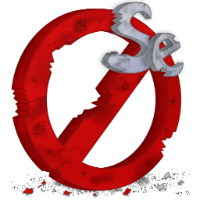
Gürültünün Zararları
İSTANBULUZMAN
Notes:
32
32

Slide 33
GÜRÜLTÜNÜN İNSAN ÜZERİNE ETKİLERİ
FİZYOLOJİK ETKİLERİ
PSİKOLOJİK ETKİLERİ
PERFORMANS ETKİLERİ
İşitme kayıpları,
Kan basıncının artması,
Kalp atışlarında değişim,
Dolaşım bozuklukları,
Solunumda hızlanma,
Terlemede artış,
Mide bulantısı,
Baş ağrısı,
Göz bebeklerinde büyüme
İktidarsızlık,
Davranış bozuklukları,
Uyku bozuklukları,
Aşırı sinirlilik ve tepkiler,
Konuşurken bağırmalar,
Hoşnutsuzluk,
Tedirginlik,
Baş ağrıları,
Stresler,
İş veriminin düşmesi,
İş kalitesinin düşmesi,
Konsantrasyon bozukluğu,
Hareketlerin yavaşlaması,
Dinlenmenin bozulması,
«Bir araştırmaya göre; bir mekanik konstrüksiyon atölyesinde gürültünün 25dB düşürülmesi sonucu hatalı parça sayısı oranında %52’lik azalma saptanmıştır.»
Hangi etkidir-değildir / Zararlı etkisidir-değildir
İSTANBULUZMAN

Slide 34
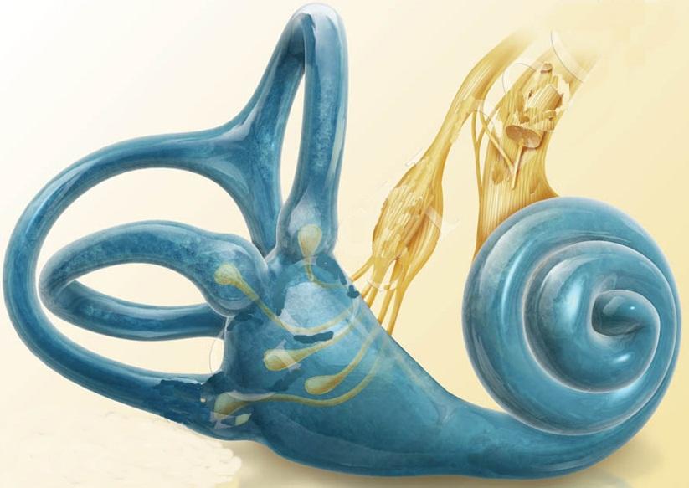
İşitme Kaybını
Etkileyen Faktörler
İSTANBULUZMAN
Notes:
34
34

Slide 35
İŞİTME KAYBINI ETKİLEYEN FAKTÖRLER
GÜRÜLTÜ KAYNAĞINA AİT FAKTÖRLER
SONUÇ
GÜRÜLTÜ KAYNAĞINA AİT FAKTÖRLER
SONUÇ
Gürültüyü Meydana Getiren Sesin Şiddeti
Gürültüyü Meydana Getiren Sesin Frekansı
Gürültüden Etkilenme (Maruziyet) Süresi
Artıkça
Zararda
Artar
GÜRÜLTÜYE MARUZ KALAN KİŞİYE AİT FAKTÖRLER
SONUÇ
GÜRÜLTÜYE MARUZ KALAN KİŞİYE AİT FAKTÖRLER
SONUÇ
Gürültüye Maruz Kalan Kişinin Yaşı
Gürültüye Maruz Kalan Kişinin Kişisel Duyarlığı*
Gürültüye Maruz Kalan Kişinin Cinsiyeti *
>40 Yaş
Belirsiz
Belirsiz
*Odyometrik ölçümlerde dikkate alınmazlar!
İSTANBULUZMAN
Notes:
35
35

Slide 36
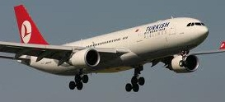
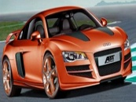
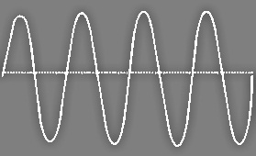

GENLİĞE (ŞİDDETE) GÖRE İŞİTME KAYBI
YÜKSEK GENLİKLİ (ŞİDDETLİ) SES
DÜŞÜK GENLİKLİ (ALÇAK) SES
BASINÇ
BASINÇ
ZAMAN
ZAMAN
Genliği derin olan ses, şiddetlidir.
Kulağımız için yüksek şiddetli sesler, düşük şiddetli seslerden daha zararlıdır.
Genliği düşük olan ses, alçak sestir.
DİPNOT
Uçak, arabaya göre daha şiddetli ses üretir ve kulak için daha tehlikelidir.
İSTANBULUZMAN
Notes:
36
36

Slide 37
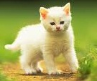
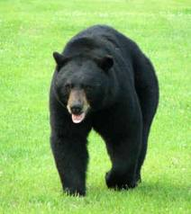


FREKANSA GÖRE İŞİTME KAYBI
YÜKSEK FREKANS (İnce-Tiz)
DÜŞÜK FREKANS (Kalın-Pes-Bas)
BASINÇ
BASINÇ
ZAMAN
ZAMAN
7 Dalga/Saniye
2 Dalga/Saniye
Aynı sürede daha çok dalga üreten sesin frekansı daha yüksektir.
Kulağımız için yüksek frekanslı (ince-tiz) sesler, alçak frekanslı (kalın-pes) seslerden daha zararlıdır.
Aynı sürede daha az dalga üreten sesin frekansı daha düşüktür.
DİPNOT
Kedi, ayıya göre daha yüksek frekanslı ses üretir ve insan kulağı için daha tehlikelidir.
İSTANBULUZMAN
Notes:
37
37

Slide 38
MARUZİYET SÜRESİNE GÖRE İŞİTME KAYBI
dB
Yıl
Maruziyet süresi arttıkça işitme kaybı da artar
İSTANBULUZMAN
Notes:
38
38

Slide 39
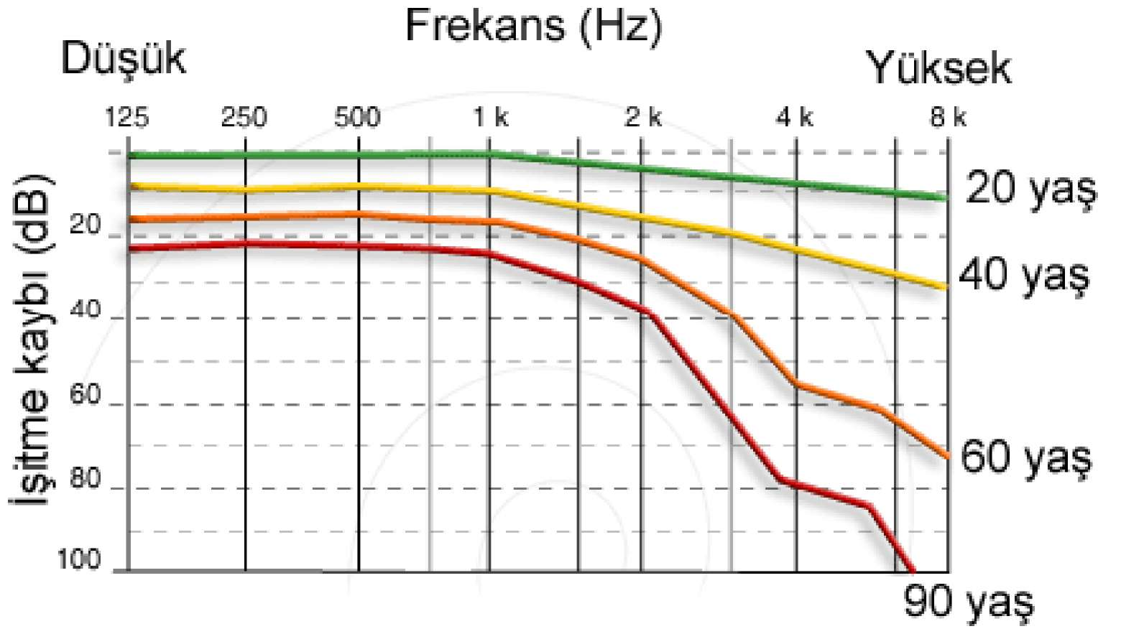
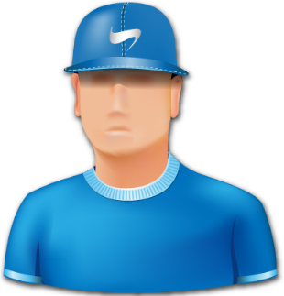
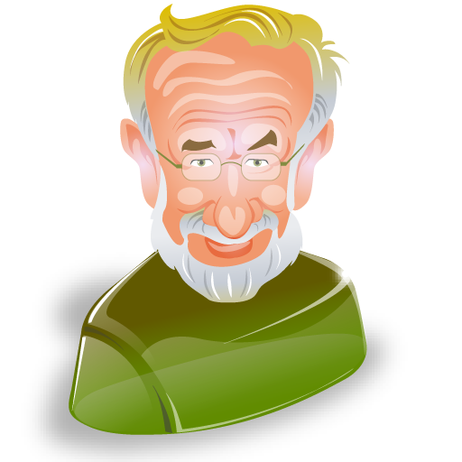
YAŞA GÖRE İŞİTME KAYBI
YAŞ-İŞİTME KAYBI
Yaş ilerledikçe fizyolojik işitme kaybında artış görülür. Odyometrik ölçümlerde 40 yaşından sonraki her 1 yaş için 0,5 dB düşme fizyolojik olarak hesaplanır.
Yaş ilerledikçe gürültüye bağlı işitme kaybında artış olur.
1-) Gürültüye Bağlı Kayıp
2-) Fizyolojik Kayıp
İSTANBULUZMAN
Notes:
39
39

Slide 40
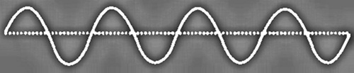
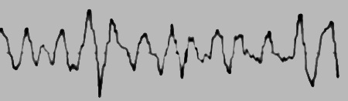
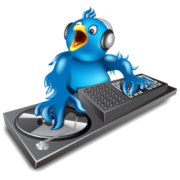

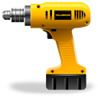
KİŞİSEL DUYARLILIĞA GÖRE İŞİTME KAYBI
RİTMİK SES
GÜRÜLTÜLÜ SES
Ritmik seslerin dalgaları yumuşaktır.
Gürültüde seslerin dalgaları keskindir.
SORU
Kulak için hangi ses daha zararlıdır?
İç kulak hasarını ortaya çıkaran; sesin müzikal kalitesi veya sesin kaynağı değil, iç kulağa gelen enerjidir. Yani iç kulağa aynı şiddette erişen güzel bir melodi ile bir matkap gürültüsü eşit derecede hasar yapar.
İSTANBULUZMAN
Notes:
40
40

Slide 41
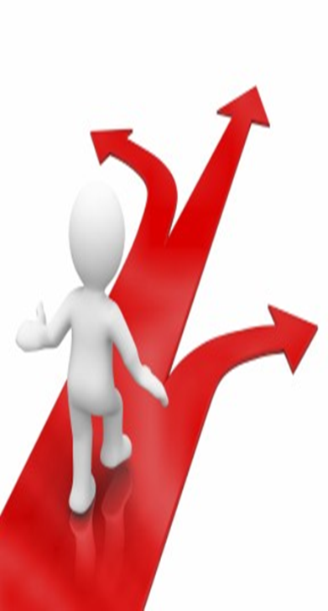
Gürültüden Korunma Yolları
İSTANBULUZMAN
Notes:
41
41

Slide 42
MARUZİYET SINIR VE ETKİN DEĞERLERİ
En Yüksek Maruziyet
Sınır Değeri
Günlük/Haftalık >=87
Ortam Gürültüsünü Düşürme
Aşılmaması gereken gürültü değeridir.
KKD koruyuculuğu dikkate alınır.
85 – Maximum
En Yüksek Maruziyet
Etkin Değeri
Zarar
Günlük/Haftalık >=85
Kulak Koruyucu Kullandırma
80 - 85
KKD koruyuculuğu dikkate alınmaz.
En Düşük Maruziyet
Etkin Değeri
Günlük/Haftalık >=80
Kulak Koruyucu Bulundurma
Yasal Kavramlar
Sınır-Etkin Değerler
Yapılacak İşlemler
Günlük gürültü maruziyetinin günden güne belirgin şekilde farklılık gösterdiğinin kesin olarak tespit edilmesi durumunda, maruziyet sınır ve etkin değerlerinde günlük maruziyet değerleri yerine haftalık maruziyet değerleri kullanılabilir.
Notes:
42
42

Slide 43

MARUZİYET SINIR VE ETKİN DEĞERLERİ
(Yeni) Gürültü Yönetmeliği / 23.12.2006 / Günlük Maruziyet Değerleri
Maruziyet
Çalışma Süresi
Maruziyet
Çalışma Süresi
En Yüksek Maruziyet Sınır Değeri
En Yüksek Maruziyet Etkin Değeri
En Düşük Maruziyet Etkin Değeri
: LEX, 8h=87dB(A) - Ppeak=200Pa
: LEX, 8h=85dB(A) - Ppeak=140Pa
: LEX, 8h=80dB(A) - Ppeak=112Pa
AÇIKLAMA
Hiçbir koşulda aşılmayacak (EYSD) : 87 (KKD koruması dikkate alınır)
Kulak koruyucuları kullanılacak (EYED) : 85 (KKD koruması dikkate alınmaz)
Kulak koruyucuları hazır bulunduracak (EDED) : 80 (KKD koruması dikkate alınmaz)
Günlük gürültü maruziyetinin günden güne belirgin şekilde farklılık gösterdiğinin kesin olarak tespit edilmesi durumunda, maruziyet sınır ve etkin değerlerinde günlük maruziyet değerleri yerine haftalık maruziyet değerleri kullanılabilir.
Sekiz saatlik bir iş günü için, anlık darbeli gürültünün de dahil olduğu bütün gürültü maruziyet düzeylerinin zaman ağırlıklı ortalaması; Günlük Gürültü Maruziyet Düzeyi olarak tanımlanır.
İSTANBULUZMAN
Notes:
43
43

Slide 44
GÜRÜLTÜDEN KORUNMA – TEKNİK-PLANLAMA
1. KAYNAKTA
ALINMASI GEREKEN ÖNLEMLER
2. ORTAMDA
ALINMASI GEREKEN ÖNLEMLER
3. KİŞİDE
ALINMASI GEREKEN ÖNLEMLER
Makineyi Değiştirmek
«Kullanılan makinelerin, gürültü düzeyi düşük makineler ile değiştirilmesi»
İşlemi Değiştirmek
«Gürültü düzeyi yüksek olarak yapılan işlemin, daha az gürültü gerektiren işlemle değiştirilmesi»
İşleyişi Değiştirmek
«Gürültü çıkartan makinelerin işleyişini yeniden düzenlemek»
Ayrı Bölmeye Almak
«Gürültü kaynağının ayrı bir bölmeye alınması»
Ses Emici Malzeme Kullanmak
Yansımayı Engellemek
«Sesin geçebileceği ve/veya yansıyabileceği duvar, tavan, taban gibi yerleri ses emici malzeme ile kaplanmak»
Araya Engel-Bariyer Koymak
Sesin Yayılmasını Engellemek
«Gürültü kaynağı ile kişi arasına gürültüyü önleyici engel koymak»
Mesafeyi Artırmak
«Gürültü kaynağı ile kişi arasındaki mesafeyi artırmak»
Kaynağın Yerini Değiştirmek
«Gürültü kaynağının konumunu değiştirmek»
Sessiz Bölme İçine Almak
«Gürültüye maruz kalan kişinin, sese karşı iyi izole edilmiş bir bölme içine alınması»
Maruziyet Süresini Azaltmak
«Gürültülü ortamdaki çalışma süresinin kısaltılması-rotasyon»
İş Programını Değiştirmek
KKD Kullanmak
«Gürültüye karşı etkin kişisel koruyucu kullanmak»
Ayırıcı Tanı; Müdahale Kaynağa mı? Ortama mı? Kişiye mi? yapıldı…
Önlemler Hiyerarşisi; Kaynak-Ortam-Kişi
Notes:
44
44

Slide 45
DÜZELTİLMİŞ GÜRÜLTÜ MARUZİYET DÜZEYLERİ
KORUNMADA EŞDEĞER ENERJİ DÜZEYİ PRENSİBİ
Eşdeğer enerji düzeyi prensibine göre, maruz kalınan sesin şiddeti ile maruziyet süresinin çarpımı sabittir.
[Sesin Şiddeti x Maruziyet Süresi = Sabit]
Bu prensibe göre; belirli bir sabit düzey olması koşulu ile, sesin şiddeti azaltılırsa, daha uzun süre gürültüye maruz kalınabilir.
İSTANBULUZMAN
Notes:
45
45

Slide 46
DÜZELTİLMİŞ GÜRÜLTÜ MARUZİYET DÜZEYLERİ
Sağlık Kuralları Bakımından Günde Ancak 7,5 Saat veya Daha Az Çalışılması Gereken İşler Hakkında Yönetmelik 15.04.2004/25434 Madde-4» «OSHA (AB İş Sağlığı Güvenliği Ajansı) (Saat/Gün)»
MAKSİMUM GÜRÜLTÜ DÜZEYİ (dBA) | MAKSİMUM MARUZİYET DÜZEYİ (OSHA - ILO)
85 | 8 / 7,5
90 | 4
95 | 2
100 | 1
105 | 1/2
110 | 1/4
115 | 1/8
5 Desibel Kuralı
Tanımlardan biri soruluyor / Metin verilip hangi tanım olduğu soruluyor / Yazarak çözülmeli
İSTANBULUZMAN
Notes:
46
46

Slide 47
GÜRÜLTÜDEN KORUNMA YOLLARI – TIBBİ
GENEL KURALLAR
Gürültülü işlerde çalışacakların işe girişlerinde odyogramları alınmalı ,
Gürültülü işlerde sağlıklı kişiler çalıştırılmalı,
Gürültülü işlerde çalışanların, her 6 ayda bir odyogramları alınmalı ve işitme kaybı görülenlerde gerekli tedbirler alınmalı,
İş kazalarının önlenmesinde kesin denilebilecek yeterli önlem alınabiliniyorsa, gürültülü işlerde doğuştan sağır ve dilsizlerin çalıştırılabilir,
İSTANBULUZMAN
Notes:
47
47

Slide 48

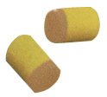
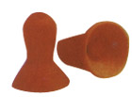
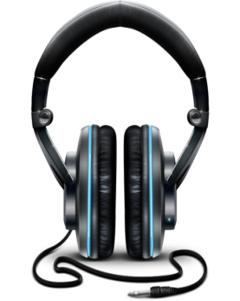
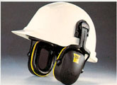
GÜRÜLTÜDEN KORUNMA YOLLARI – TIBBİ
KULAK KORUYUCULARI
  Pamuk : 5 – 16 dB
  Cam pamuğu : 7 – 32 dB
  Parafinli pamuk : 20 – 35 dB
  Kulak tıkacı : 20 – 45 dB
  Kulaklık : 12 – 48 dB
Hava Yolu Koruması
Hava-Kemik Yolu
İSTANBULUZMAN
Notes:
48
48

Slide 49
KULAK KORUYUCULARI ADAPTASYON PROGRAMI
İş Günleri | Sabah | Öğleden Sonra
1. Gün | ½ Saat | ½ Saat
2. Gün | 1 Saat | 1 Saat
3. Gün | 2 Saat | 2 Saat
4. Gün | 3 Saat | 3 Saat
5. Gün | Tam Gün | Tam Gün
İSTANBULUZMAN
Notes:
49
49

Slide 50
KULAK KORUYUCULARI
Genel Prensipler
Kulak Koruyucuları;
Rahat kullanımlı olmalı,
Kulak kanalını tamamen kapatmalı,
Temiz olmalı,
Sağlam olmalı,
İSTANBULUZMAN
Notes:
50
50

Slide 51
KULAK KORUYUCULARI
Kulak Koruyucuları Kullanma Prensibi
Kulak Koruyucuları Sürekli Kullanılmalı;
Gürültü düzeyini 30dB azaltan kulak koruyucuları, eğer kullanılması gereken sürenin %95’inde takılıp %5’inde takılmaz ise; kulak koruyucunun etkisi 30dB yerine 15dB’e yani %50 düzeyine iner.
«Kulaklıklar, gürültülü ortama girmeden takılmalı, çıkmadan çıkarılmamalıdır.»
İSTANBULUZMAN
Notes:
51
51

Slide 52
KULAK KORUYUCULARI
Kemik Yolunu Koruma Prensibi
«Hava yolunu koruma sınırı gürültü düzeyinin 85 dB(A) ve üzerine çıkmasıdır.»
«Gürültü düzeyi 125 dB(A) üzerinde ise hava yolunu korumanın yanında, kemik yolunu da koruyacak kulak koruyucuları tercih edilmelidir.»
İSTANBULUZMAN
Notes:
52
52

Slide 53
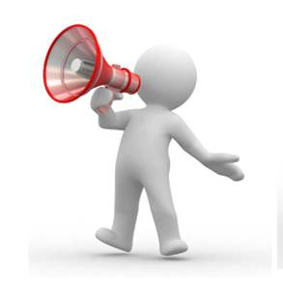
İşitme Kaynı Tanısı
İSTANBULUZMAN
Notes:
53
53

Slide 54
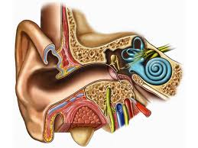
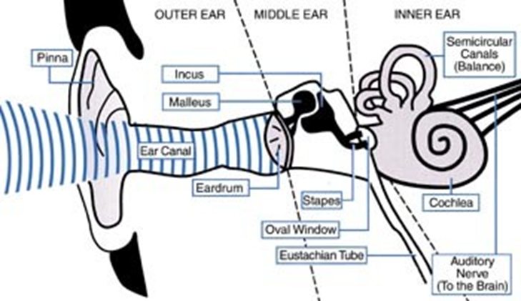
İŞİTME SAĞLIĞI FİZİK MUAYENE FORMU
FİZİK MUAYENE BULGULARI
Dış kulak yolu veya kulak kepçesinde enfeksiyon var mı?
Timpanik membran görülebiliyor mu?
Timpanik membranlar normal mi?
Malleus belirgin mi?
Dış kulak yolunda buşon var mı?
İSTANBULUZMAN
Notes:
54
54

Slide 55
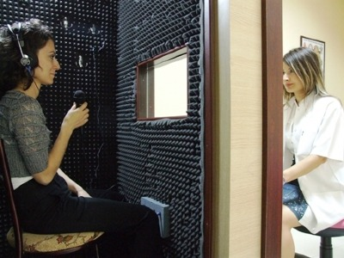
GÜRÜLTÜYE BAĞLI İŞİTME KAYBI KESİN TANISI
ODYOMETRİ
Kalibre edilmiş saf ses üreten, konuşma ve çeşitli maskeleme sesleri çıkartan, bir uygulayıcı tarafından maniple edilen cihazlardır. Sübjektif bir yöntemdir. Elde edilen grafiğe ise odiogram denir.
Bu cihazlarla değişik frekans (Hz) ve şiddetteki (dB) seslerin hasta tarafından duyulup duyulmadığı test edilmektedir.
İSTANBULUZMAN
Notes:
55
55

Slide 56

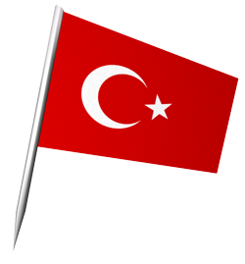
Mevzuat
İSTANBULUZMAN
Notes:
56
56

Slide 57
MEVZUAT
Sosyal Sigorta Sağlık İşlemleri Tüzüğü
«Gürültü zararlarının meslek hastalığı sayılabilmesi için gürültülü işte en az iki yıl, gürültü şiddeti sürekli olarak 85dB’lin üstünde olan işlerde en az 30 gün çalışılmış olmak gereklidir» denilmektedir.
Gürültü için yükümlük süresi «6 ay olarak» belirtilmiştir.
Not: Endüstride, meslek hastalıklarının %10'u, gürültü sonucu meydana gelen işitme kayıplarıdır.
«Çalışma Gücü ve Meslekte Kazanma Gücü Kaybı Oranı Tespit İşlemleri Yönetmeliği Ek- 2»
İSTANBULUZMAN
Notes:
57
57

Slide 58
2
Titreşim
İSTANBULUZMAN
Notes:
58
58

Slide 59
TİTREŞİM-VİBRASYON KAVRAMI
TİTREŞİM-VİBRASYON
Mekanik bir sistemdeki salınım hareketlerini tanımlayan bir terimdir.
«Bir başka ifade ile potansiyel enerjinin kinetik enerjiye, kinetik enerjinin potansiyel enerjiye dönüşmesi olayına titreşim (vibrasyon) denir.»
Titreşimin özelliğini, frekansı, şiddeti ve yönü belirler.
TANIM
İSTANBULUZMAN
Notes:
59
59

Slide 60

TİTREŞİM-VİBRASYON KAVRAMI
TİTREŞİM-VİBRASYON
TANIM
İSTANBULUZMAN
Notes:
60
60

Slide 61






İŞYERİNDE TİTREŞİMİN OLUŞMASI
Araç, gereç ve makinelerin,
çalışırken oluşturdukları salınım
hareketleri sonucu meydana gelir.
Çalışmakta olan ve iyi dengelenmemiş araç ve gereçler genellikle titreşim oluştururlar.
İSTANBULUZMAN

Slide 62



TİTREŞİMİN İNSAN ÜZERİNE ETKİLERİ
EL – KOL TİTREŞİMİ
EL-KOL TİTREŞİMİ
TÜM VUCÜT TİTREŞİMİ
TÜM VÜCUT TİTREŞİMİ
İnsanda el-kol sistemine aktarıldığında,
işçilerin sağlık ve güvenliği için risk
oluşturan ve özellikle de; damar, kemik,
eklem, sinir ve kas bozukluklarına yol
açan mekanik titreşimi ifade eder.
Vücudun tümüne aktarıldığında, işçilerin sağlık ve güvenliği için risk oluşturan, özellikle de, bel bölgesinde rahatsızlık ve omurgada travmaya yol açan mekanik titreşimi ifade eder.
İSTANBULUZMAN
Notes:
62
62

Slide 63




EL-KOL TİTREŞİM KAYNAKLARI
Taş kırma işlerinde kullanılan makineler
Kömür ve madencilikte kullanılan pnömatik çekiçler
Taş Kırma Mak
Pnömatik Çekiç
Taşınır Testere
Rende Makinesi
Ormancılıkta kullanılan taşınabilir testereler
Parlatma ve rendelemede kullanılan makineler
İSTANBULUZMAN
Notes:
63
63

Slide 64
EL-KOL TİTREŞİMİNDE MARUZİYET
EL-KOL TİTREŞİMİ-VİBRASYONU*
El-Kol titreşiminde 1-1000 Hz frekanslar hissedilir.
8 Saatlik çalışma süresi için titreşimin günlük
      Maruziyet sınır değeri 5 m/s²
      Maruziyet etkin değeri 2,5 m/s²
Tanımlardan biri soruluyor / Metin verilip hangi tanım olduğu soruluyor
İSTANBULUZMAN
Notes:
64
64

Slide 65




TÜM VÜCUT TİTREŞİM KAYNAKLARI
Traktör ve kamyon benzeri araçlar
Dokuma tezgahlarında kullanılan makineler
Traktör Kamyon
Dokuma Tezgahı
Çelik Konstrüksiyon
Bakım-Onarım Mak
Çelik konstrüksiyonlu yapılarda titreşime sebep olan makineler
Yol yapım, bakım ve onarım makineleri
İSTANBULUZMAN
Notes:
65
65

Slide 66
BÜTÜN VUCÜT TİTREŞİMİNDE MARUZİYET
BÜTÜN VÜCUT TİTREŞİMİ-VİBRASYONU*
Tüm vücut titreşiminde 1-80 Hz frekanslar hissedilir.
8 Saatlik çalışma süresi için titreşimin günlük
Maruziyet sınır değeri 1,15 m/s²
Maruziyet etkin değeri 0,5 m/s²
Tanımlardan biri soruluyor / Metin verilip hangi tanım olduğu soruluyor
İSTANBULUZMAN
Notes:
66
66

Slide 67
Titreşimin Vücuda Etkileri
İSTANBULUZMAN
Notes:
67
67

Slide 68
TİTREŞİMİN VÜCUDA ETKİLERİ
TİTREŞİM-VİBRASYON
Biyomekanik
Psikolojik
Fizyolojik
Patolojik
«Titreşimin tıbbi ve biyolojik etkisi büyük ölçüde titreşimin şiddetine ve maruziyet süresine bağlıdır.»
«İnsan vücuduna belirgin etkisi olan titreşimin frekansı aralığı 1–100Hz’dir.»
Tanımlardan biri soruluyor / Metin verilip hangi tanım olduğu soruluyor
İSTANBULUZMAN
Notes:
68
68

Slide 69
TİTREŞİMİN VÜCUDA ETKİLERİ
SEMPTOMLAR (Başlangıçta Yüksek, Sonra Normal)
Bazı dokularda deformasyon,
Solunum hızında artış,
Oksijen ve enerji harcamasında artış,
Performansta düşme,
Sübjektif algılamada bozulma,
Kalp atım sayısının artma – Hipertansiyon,
MSS hücre fonksiyonlarında aksama,
Kanda glikoz ve glikojen konsantrasyonunda azalma,
İSTANBULUZMAN
Notes:
69
69

Slide 70
TİTREŞİMİN VÜCUDA ETKİLERİ
VÜCUT HAREKET HALİNDE İKEN
Titreşim;
Duyu organlarında,
Kas, bağ ve eklemlerde,
İç kulak denge organında,
Deride kıl dibi ve deri altı dokularda,
Kılcal damarlarda,
………………………… zararlı ve kalıcı etkiler yapar.
«Düşük frekanslarda sarsıntı yüksek frekanslarda karıncalanma ve yanma hissi duyarlar.»
İSTANBULUZMAN
Notes:
70
70

Slide 71
TİTREŞİMİN VÜCUDA ETKİLERİ
FREKANS <2 Hz SEMPTOMLAR
At, otomobil, uçak, gemi gibi araçlarla seyahat sırasında merkezi sinir sistemi şikayetleri meydana gelebilir.
«Bulantı, kusma, soğuk ter olabilir. Seyahat bitince belirtiler belli bir süre sonra ortadan kalkar.»
İSTANBULUZMAN
Notes:
71
71

Slide 72


TİTREŞİMİN VÜCUDA ETKİLERİ
FREKANS 2-30 Hz SEMPTOMLAR
Titreşimle birlikte, 8-10 derece ısıya kısa süre maruziyette parmaklarda ve avuç içinde beyazlaşma, «Beyaz el - Ölü El - Anjionörotik Bozukluk» olur.
Titreşime maruziyet sürerse omuz başlarında ağrı,
yorgunluk, soğuğa karşı hassasiyet olabilir. Ön kol ve omuz kaslarında ağrılar görülebilir.
Tanımlardan biri soruluyor / Metin verilip hangi tanım olduğu soruluyor
İSTANBULUZMAN
Notes:
72
72

Slide 73
TİTREŞİMİN VÜCUDA ETKİLERİ
FREKANS >30 Hz SEMPTOMLAR
Sırt ve bel ağrıları,
Dirsekte kemik ve eklem zararları,
El bilek kemiklerinde ağrı, güç kaybı, …,
Vazomotor bozukluklar (parmaklarda iskemi…),
Parmaklarda trofik bozukluklar,
Disk kayması (tüm vücut titreşimine bağlı)
İSTANBULUZMAN
Notes:
73
73

Slide 74
TİTREŞİMİN ETKİLERİNİ BELİRLEYEN FAKTÖRLER
FAKTÖRLER
Tüm vücudun veya el ve kolların titreşime maruziyeti sonucunda oluşan etki;
Titreşimin frekansına,
Titreşimin şiddetine,
Titreşimin yönüne,
Titreşime maruz kalınan süreye,
Titreşime maruz kalan kişinin yaşına,
Titreşime maruz kalan kişinin cinsiyetine
Titreşime maruz kalan kişinin kişisel duyarlılığına
Titreşime maruz kalan kişinin genel sağlık durumuna
Titreşimin uygulandığı bölgeye – büyüklüğüne ….bağlıdır.
Tanımlardan biri soruluyor / Metin verilip hangi tanım olduğu soruluyor
İSTANBULUZMAN
Notes:
74
74

Slide 75
Titreşimde Tanı Yöntemi
İSTANBULUZMAN
Notes:
75
75

Slide 76

TİTREŞİMİN ÖLÇÜLMESİ
ÖLÇÜM
Titreşim, frekans bantlarına ayrılarak;
«vibrasyon detektörü / oktav bantları» ile ölçülür.
  Frekans (Oktav) Bantları (Hz);
  1-2,
  4-8-16,
  31.5-125-250-1.000-2.000-4.000,
  8.000
Tanımlardan biri soruluyor / Metin verilip hangi tanım olduğu soruluyor
İSTANBULUZMAN
Notes:
76
76

Slide 77
TİTREŞİM ÖLÇÜM YÖNTEMİ – 1
ÖLÇÜM YÖNTEMİ
İnsan vücudunun titreşimle temasta olduğu noktalardan ölçülür,
El kol titreşiminde ölçüm, elle tutulan veya aletin çalışan kısmı üzerinden ölçülür,
Tüm vücut titreşiminde oturulan veya ayakta durulan noktalardan ölçülür,
İSTANBULUZMAN
Notes:
77
77

Slide 78
TİTREŞİM ÖLÇÜM YÖNTEMİ - 2
ÖLÇÜM YÖNTEMİ
Titreşim, vücuda yayıldığı nokta veya bölgeye en yakın yerden ölçülür.
Her titreşim kaynağı için bir ölçüm kartı tutulur. Ölçüm yapılan noktalar ve alınan değerlerin tümü, kayıt altına alınır,
Titreşim ölçüm kartı yetkililerin her istediğinde gösterilmek üzere hazır bulundurulur. Titreşim ölçüm sonuçlarına, istemeleri halinde işçi ve/veya temsilcileri tarafından ulaşılabilir.
İSTANBULUZMAN
Notes:
78
78

Slide 79
TİTREŞİM ÖLÇÜM YÖNTEMİ - 3
KEMİK-EKLEM VE ANJİONÖROTİK
Kemik-eklemler için; «Radyolojik İnceleme»
Anjionörotik Bozukluklar için;
  Termometre aracılığı ile parmağın dorsal yüzünde cilt sıcaklığı ölçümü (vardiya sonunda, başlangıçtan 5-6 derce fazla olmalı),
  Bağlanarak 2 dakika dolaşımı durdurulmuş parmağın tekrar ısınması için 75 saniyeden fazla zaman geçmeli,
  Parmak pletismografisinden yararlanılabilir,
İSTANBULUZMAN
Notes:
79
79

Slide 80
Titreşimden Korunma Yolları
İSTANBULUZMAN
Notes:
80
80

Slide 81
TİTREŞİMDEN KORUNMA YOLLARI
Maruziyet süresi ve şiddetinin sınırlandırılması
Maruziyeti Azaltıcı Yöntemler
Yeterli çalışma sürelerini kapsayan uygun çalışma programı
Maruz kalan işçiyi soğuktan ve nemden koruma
İşyerinin ve çalışma yerlerinin tasarımı ve düzeni
Bilgi, eğitim ve talimat verilmesi
Uygun bakım programları
  Ergonomik tasarım ve uygun iş ekipmanı seçimi
  Bütün vücut titreşimini azaltacak oturma yerleri ve el-kol titreşimini azaltacak el tutma yerleri vb.
İSTANBULUZMAN

Slide 82
Mevzuat
İSTANBULUZMAN
Notes:
82
82

Slide 83
YASAL MEVZUAT
İşçi Sağlığı ve İş Güvenliği Tüzüğü / Madde-79
İşe alınırken genel sağlık muayeneleri yapılmalı,
Kemik eklem ve damar sistemleri incelenmeli,
Periyodik sağlık muayeneleri yapılmalı,
«Kemik, eklem ve damar sistemleri ile ilgili bir hastalığı olanlar, çalıştırılmayacak, sonradan oluşmuş ise çalıştıkları işlerden ayrılacak, kontrol ve tedavi altına alınacaklardır.»
İSTANBULUZMAN
Notes:
83
83

Slide 84
YASAL MEVZUAT
MEVZUAT
Titreşim sonucu kemik-eklem zararları ve anijionörotik bozukluklar” olarak, Sosyal Sigortalar Sağlık İşlemleri Tüzüğü’ne ekli listede belirtilmiştir.
SGK yıllık istatistiklerinde, titreşimden ileri gelen;
«meslek hastalıklarına rastlanılmamaktadır.»
Titreşimden oluşan meslek hastalığının;
«yükümlülük süresi 2 yıldır.»
İSTANBULUZMAN
Notes:
84
84

Slide 85
YASAL MEVZUAT
Yönetmeliklerdeki Ortak Yükümlülükler
  Sağlık Gözetimi,
  Çalışanların Bilgilendirilmesi,
  Çalışanların Eğitimi,
  Risklerin Değerlendirilmesi,
  Çalışanların Görüşlerinin Alınması ve Katılımlarının Sağlanması,
İSTANBULUZMAN
Notes:
85
85

Slide 86
3
Termal Konfor
İSTANBULUZMAN
Notes:
86
86

Slide 87
TERMAL – ISIL KONFOR
TERMAL KONFOR
  Bir işyerinde termal konfor denilince; O işyerinin
      Hava sıcaklığı,
      Nem yoğunluğu,
      Hava akım hızı
      Radyant ısısı ……………………akla gelmelidir.
  Genel olarak bir işyerinde çalışanların büyük çoğunluğunun sıcaklık, nem, hava akımı gibi iklim koşulları açısından, gerek bedensel, gerekse zihinsel faaliyetlerini sürdürürken belirli bir rahatlık içinde bulunmalarına «termal konfor» denir.
İSTANBULUZMAN
Notes:
87
87

Slide 88


Hava Sıcaklığı ‘Ortam Isısı’
İSTANBULUZMAN
Notes:
88
88

Slide 89
HAVA SICAKLIĞI (ORTAM ISISI)
TANIM
  «Isı bir enerji miktarı terimidir. Sıcaklık ise bir cismin ne kadar soğuk ve ılık olduğunu ifade eden niceliktir. Hava sıcaklığının fiziksel ölçüsüdür. Enerjinin miktarını değil seviyesini gösterir.»
  Termal konforun ana parametresidir.
  İşyeri ortam sıcaklığı;
  «kuru (cıvalı) termometreler» ile ölçülür.
  Birimi; «Santigrat, Fahrenheit ve Kelvin’dir»
İSTANBULUZMAN
Notes:
89
89

Slide 90
HAVA SICAKLIĞI (ORTAM ISISI)
VÜCUT ISI DENGESİ
  İnsan vücudunun ısı alış-verişi, oksijen, tuz, tansiyon, asit-baz dengesi gibi bazı fiziksel ve kimyasal faktörlerin belli sınırlar içinde sürekli stabil olmaları gerekir.
  Vücut Isısı : 36,8±0,4 (36,4-37,2)
    Hipotermi : <34
    Normotermi : 36-38
    Ateş : 38-40
    Hipertermi : 42-44
  0,5 derecelik artış ve azalışlar patolojik kabul edilir.
İSTANBULUZMAN
Notes:
90
90

Slide 91
VÜCUT ISI DENGESİ
H | M | E | R | C | D
Vücut | Metabolik | Buharlaşma | Radyant | Konveksiyon | Kondüksiyon «Temas»
(+) (N) (-) | (+) | (-) | (+) (-) | (+) (-) | (+) (-)
Eğer, Vücut ısı yükü pozitif ise, ısı kazancı, negatif ise ısı kaybı meydana gelir. Vücut ısı yükü sıfır ise vücudun ısı dengesi sabit kalır. | Vücudun bazal ve fiziksel çalışması sırasında açığa çıkar. Metabolik ısı vücudun ısı yükünü daima (+) yönde etkiler. | Buharlaşma (terleme) yoluyla vücuttan atılan ısıdır. Isı yükünü daima (-) olarak etkiler ve ısı kaybını sağlar. | Isının radyasyon (elektromanyetik dalga) yoluyla ortama taşınmasıdır. Radyant ısı vücudun ısı yükünü (+) / (-) olarak etkiler. | Isı enerjisinin hava/sıvı molekülleri ile taşınmasıyla meydana gelir. Ortam sıcaklığı cilt sıcaklığından fazla ise cilt sıcaklığı artacak, tersi ise cilt sıcaklığı düşecektir. Convektif ısı vücudun ısı yükünü (+) / (-) olarak etkiler. | Vücudun herhangi bir madde ile direkt teması sonucunda ısı kazanması veya kaybetmesidir. Temas vücudun ısı yükünü (+) / (-) olarak etkiler.
İSTANBULUZMAN
Notes:
91
91

Slide 92
HAVA SICAKLIĞI (ORTAM ISISI)
YÜKSEK SICAKLIĞIN ETKİLERİ – 1
  Vücut ısı regülasyonunun bozulması ile, vücut ısının 41°C’ye kadar ulaşması sonucu ısı-güneş çarpması olur. Beyinde hasara ve ölüme neden olur.
  Aşırı terleme nedeni ile kaslarda ani kasılmalar şeklinde ısı krampları olabilir,
  Aşırı yükleme sonucu oluşan sıvı kaybının tansiyon düşüklüğüne ve baş dönmesine yol açan ısı yorgunlukları olabilir.
İSTANBULUZMAN
Notes:
92
92

Slide 93
HAVA SICAKLIĞI (ORTAM ISISI)
YÜKSEK SICAKLIĞIN ETKİLERİ – 2
  Yüksek sıcaklık ayrıca;
  Kaşıntılı kırmızı lekeler şeklinde deri bozukluklarına,
  Moral bozukluklarına,
  Konsantrasyon bozukluklarına,
  Aşırı duyarlılığa
  Endişeye,
  …………………sebep olabilir.
İSTANBULUZMAN
Notes:
93
93

Slide 94
HAVA SICAKLIĞI (ORTAM ISISI)
DÜŞÜK SICAKLIĞIN ETKİLERİ
  Endüstride düşük ısıya daha az rastlanır. Soğuk işyeri ortamları, daha çok soğuk hava depolarında yapılan çalışmalarda ve kışın açıkta yapılan işlerde görülür.
  Düşük sıcaklık, yani soğuğun insan üzerine olumsuz etkileri; Uyuşukluk, uyku hali, organlarda hissizlik ve donmadır.
İSTANBULUZMAN
Notes:
94
94

Slide 95
HAVA SICAKLIĞI (ORTAM ISISI)
SICAKLIK PERFORMANS İLİŞKİSİ
  Aşırı sıcaklığın üretim üzerindeki olumsuz etkisi;
  29 °C olursa performans %5 düşer
  30 °C " " %10 "
  31 °C " " %17 "
  32 °C " " %30 "
  Faaliyetin Şekli Hava sıcaklığı (Derece)
Oturarak yapılan hafif el-kol işleri 20
Ayakta yapılan ağır el-kol işleri 17
Çok ağır işlerin yapılması 15
İSTANBULUZMAN
Notes:
95
95

Slide 96

Nem (Mutlak – Bağıl)
İSTANBULUZMAN
Notes:
96
96

Slide 97
NEM
NEM
  Havadaki nem miktarı mutlak ve bağıl nem olarak ifade edilir.
  Mutlak nem; birim havadaki su buharı miktarıdır.
  Bağıl nem; aynı sıcaklıkta doymuş havadaki mutlak nemin yüzdesini ifade eder.
İSTANBULUZMAN
Notes:
97
97

Slide 98
BAĞIL NEMİN ORGANİZMAYA ETKİSİ
NEMİN ETKİSİ
  Bir işyerinde bağıl nem %30-80 olmalıdır.
  «Ortamdaki nem Higrometre yada Psikometre ile ölçülür.»
  Yüksek ortam sıcaklığında yüksek bağıl nem (80-100) bunalma hissine neden olur ve kişinin çalışma gücünü düşürür.
  Düşük ortam sıcaklığında yüksek bağıl nem ise üşüme ve ürperme hissi verir.
İSTANBULUZMAN
Notes:
98
98

Slide 99

Hava Akım Hızı
İSTANBULUZMAN
Notes:
99
99

Slide 100
HAVA AKIM HIZI
HAVA AKIM HIZI
  İşyerinde termal konforu sağlamak ve sağlığa zararlı olan gaz ve tozları işyeri ortamından uzaklaştırmak için uygun bir hava akım hızı temin edilmesi gerekir.
İSTANBULUZMAN
Notes:
100
100

Slide 101
HAVA AKIM HIZI
HAVA AKIM HIZI
  «Hava akım hızı saniyede 0,3-0,5 metreyi aşmamalı»
  Aşarsa, vücut ile çevresindeki hava arasında hava akımın etkisi ile ısı transferi olur ve ısı stresleri oluşur.
  Eğer;
  Hava vücuttan serin ise vücut ısısı azalır.
  Hava vücuttan sıcak ise vücut ısısı artar.
  Hava akım hızı «Anemometre» ile ölçülür.
İSTANBULUZMAN
Notes:
101
101

Slide 102

Radyant Isı
(Termal Radyasyon)
İSTANBULUZMAN
Notes:
102
102

Slide 103
RADYANT ISI (TERMAL RADYASYON)
RADYANT ISI
  Radyant ısı absorplanacağı bir yüzeye çarpmadıkça, ısı meydana getirmeyen elektromagnetik bir enerjidir. Dolayısı ile hava akımları radyant ısıyı etkileyemez.
  Termal radyasyondan korunmanın tek yolu, çalışanla kaynak arasına ısı geçirmeyen-yansıtan koruyucu koymaktır. Ancak, konulan koruyucu ısıyı yansıtmıyorsa, ısıyı absorplayarak ısı kaynağı haline de gelebilir.
  Radyant ısı «Glop Termometre» ile ölçülür.
İSTANBULUZMAN
Notes:
103
103

Slide 104

Termal Konfor
Bölgesi
İSTANBULUZMAN
Notes:
104
104

Slide 105
TERMAL KONFOR BÖLGESİ
TERMAL KONFOR BÖLGESİ
  Termal konfor bölgesi; İnsanların iş yapma ve faaliyetlerini sürdürme açısından en rahat durumda oldukları termal konfor koşullarının üst ve alt sınırları arasındaki bölgedir.
  Bunalım bölgesi; İnsanların vücutlarından ısı atmalarının güçleşmesi sebebiyle, hava akımı olmayan bir ortamda bunalma hissettikleri sıcaklık ve bağıl nem kombinasyonları bölgesidir.
İSTANBULUZMAN
Notes:
105
105

Slide 106

TERMAL KONFOR BÖLGESİNİ ETKİLEYEN FAKTÖRLER
İSTANBULUZMAN
Notes:
106
106

Slide 107
EFEKTİF ISIYI ETKİLEYEN FAKTÖRLER
İNSAN-ORTAM ISI ALIŞVERİNİ ETKİLEYEN FAKTÖRLER
  Efektif Isı «Hissedilen Isı- Eşdeğer Efektif Sıcaklık»
    Hava Sıcaklığı (Ortam Isısı)
    Ortamın Nemi (Bağıl Nem Oranı)
    Ortamın Hava Akımı (Havalandırması)
    Radyant Isısı (Termal Radyasyonu)
  Kişi üzerinde eşit sıcaklık etkisi yapan havanın sıcaklığı, havanın nemi ve hava akım hızının çeşitli bileşimlerine «Efektif Isı-Hissedilen Isı- Eşdeğer Efektif Sıcaklık» denir.
İSTANBULUZMAN
Notes:
107
107

Slide 108
SESİN FİZİKSEL ÖZELLİKLERİ
EFEKTİF ISI «HİSSEDİLEN ISI- EŞDEĞER EFEKTİF SICAKLIK» PARAMETRELERİ
ÇEVRESEL (DIŞ) FAKTÖRLER
KİŞİSEL FAKTÖRLER
Hava Sıcaklığı (Ortam Isısı)
Ortamın Nemi (Bağıl Nem Oranı)
Ortamın Hava Akımı (Havalandırması)
Radyant Isısı (Termal Radyasyonu)
Yapılan işin niteliği (hafif-orta-ağır iş)
İşçinin giyim durumu (ince-kalın)
İşçinin yaşı ve cinsiyeti
İşçinin beslenmesi (işe uygun-değil)
İşçinin fiziki durumu (zayıf-şişman)
İşçinin ruhi durumu (sakin-gergin)
İşçinin sağlık durumu (hasta-iyi)
İSTANBULUZMAN

Slide 109
SICAKLIK PERFORMANS İLİŞKİSİ
HAFİF İŞLERDE
Isı | Hava Akımı | Bağıl Nem
19 – 21 °C | 0,5
21,5 – 23,5 °C | 0,1 | %30 - 60
23,5 – 25 °C | 1,0
Daha Yüksek | Daha Fazla
İSTANBULUZMAN
Notes:
109
109

Slide 110
4
Aydınlatma
İSTANBULUZMAN
Notes:
110
110

Slide 111
AYDINLATMA
İŞYERLERİNDE İYİ AYDINLATMANIN ŞARTLARI
    Aydınlatmada amaç, belli bir aydınlık düzeyi elde etmek değil, iyi görme koşullarını sağlamaktır
    İyi bir işyeri aydınlatması yapılan işe göre;
      Yeterli şiddette,
      Tek Düze,
      İyi Yayılmış,
      Gölge Vermeyen
      Göz Kamaştırmayan
      ………………………aydınlatma şeklinde olmalıdır.
İSTANBULUZMAN
Notes:
111
111

Slide 112
AYDINLATMA
İŞYERLERİNDE İYİ AYDINLATMANIN ŞARTLARI
    Işık şiddeti
    Işığın rengi ve renksel yansıması
    Işığın yayılması-dağılımı
    Işığın yönü ile gölge etkisi
    Göz kamaşmasının önlenmesi (sınırlandırılması)
    Aydınlatılmak istenen yüzey (ışıktan yararlanma)
    Aydınlatılmak istenen araç gereçler
    Aydınlatılan yüzeyin yapısı;
      Kirli ve koyu renkli (ışığın %10-12’i yansır)
      Temiz ve açık renk (ışığın >%90’ı yansır)
      Mat veya parlak yüzeyler
İSTANBULUZMAN
Notes:
112
112

Slide 113
AYDINLATMA
İYİ AYDINLATMANIN OLUMLU ETKİLERİ
    Görme keskinliğini (gözün ayırt edebilirliğini) artırır,
    Bakılan eşya daha iyi görülür,
    İş kazası önlenebilir veya azalır,
    İşçilerin başarısını ve performansını artırır,
    İş görmede çabukluk ve kalite sağlar,
İSTANBULUZMAN
Notes:
113
113

Slide 114


AYDINLATMA
İŞYERLERİNDE AYDINLATMA
    Tabi (Doğal) Aydınlatma
    Suni (Yapay) Aydınlatma
İSTANBULUZMAN
Notes:
114
114

Slide 115
AYDINLATMA
DOĞAL AYDINLATMA
    Aydınlatmanın güneş ışığı ile yapılması esastır.
    İşçi Sağlığı ve İş Güvenliği Tüzüğünün 13. Maddesinde «işyeri taban yüzeyinin en az 1/10’i oranında ışık almasına sağlayacak şekilde pencerelerin olması» şartı getirilmiştir.
İSTANBULUZMAN
Notes:
115
115

Slide 116
AYDINLATMA
YAPAY AYDINLATMA
  Gün ışığının yeterli olmadığı veya gece çalışmaları gibi hiç olmadığı durumlarda, suni aydınlatma yapılması gerekmektedir.
  Suni aydınlatma mümkün mertebe elektrik ile yapılmaktadır.
  Başka aydınlatma araçları kullanıldığında, ortamın havasının bozulmamasına, yangına ve patlamalara sebep olmamasına dikkat edilmelidir.
İSTANBULUZMAN
Notes:
116
116

Slide 117
AYDINLATMA
YAPAY AYDINLATMA TÜRLERİ
      Direkt (Dolaysız)
      Endirekt (Dolaylı)
      Yarı direkt (Karma)
Işık çalışılan bölgeye direk geliyorsa «Direk», başka bir yüzeye çarpıp geliyorsa «Endirekt», sadece çalışılan bölgeyi aydınlatıyorsa «Yarı Direkt-Lokal» aydınlatma olarak adlandırılır.
Notes:
117
117

Slide 118
AYDINLATMA
YAPAY AYDINLATMA – 1
    Elektriğin olduğu yerlerde elektrik ışığı kullanılmalı ve tesisat teknik usul ve koşullara uygun bir şekilde yapılmalı,
    Suni ışık tesis ve araçları; havayı kirletecek nitelikte olmamalı, gaz, koku çıkarmamalı, keskin, göz kamaştırıcı ve titrek ışık meydana getirmemeli,
    35˚C’den aşağı sıcaklıkta parlayabilen ve buhar çıkaran benzin ve benzol gibi sıvılar, aydınlatma cihazlarında kullanılmamalı,
İSTANBULUZMAN
Notes:
118
118

Slide 119
AYDINLATMA
YAPAY AYDINLATMA – 2
    Sıvı yakıtlar ile aydınlatmada, lambaların hazneleri metal olmalı, sızıntı yapmayacak ve kızmaması için de gerekli tedbirler alınmış olmalı,
    Lamba alevinin, parlayabilen gaz ve maddelerle teması ihtimali olan işlerde; alev, tel kafes gibi malzemeler ile örtülmeli,
İSTANBULUZMAN
Notes:
119
119

Slide 120
AYDINLATMA
YAPAY AYDINLATMA – 3
    İçinde kolayca parlayıcı veya patlayıcı maddeler ile ilgili işler yapılan ya da parlayıcı, patlayıcı maddeler bulunan yerler, sağlam cam mahfazalara konulmuş lambalarla, ışık dışardan yansıtılmak suretiyle aydınlatılmalı,
    Sıvı yakıtlar ile aydınlatmada lambalar ateş ve alev yakınında doldurulmamalı, üstlerinde 1 metre yanlarında 30cm kadar mesafede yanabilecek eşya ve malzeme bulundurulmalı ve sağlam bir şekilde tespit edilmelidir.
İSTANBULUZMAN
Notes:
120
120

Slide 121
AYDINLATMA
BİRİMİ/ÖLÇEN ALET
      Aydınlatma şiddeti : lüx
      Aydınlatmayı ölçen alet : lüxmetre
İSTANBULUZMAN
Notes:
121
121

Slide 122


AYDINLATMADA KULLANILAN MALZEMELER
ŞARTLAR VE ÖZELLİKLER
    Patlayıcı ortamlarda ex-proff armatürler kullanılmalı,
    Parlayıcı, tehlikeli ve zararlı maddelerle çalışılan yerlerde aydınlatma etanj armatürlerle yapılmalı,
    Nemli rutubetli yerlerde su geçirmez contalı kapaklı armatürler kullanılmalı,
İSTANBULUZMAN
Notes:
122
122

Slide 123
AYDINLATMA
İşçi Sağlığı ve İş Güvenliği Tüzüğü’nün 18. Maddesine Göre
Yapılan İşler – Aydınlatma Oranı* |  | Lüx
İşyerlerindeki avlular, açık alanlar, dış yollar, geçitler ve benzeri yerler | Avlular açık alanlar… | 20
Kaba malzemelerin taşınması, aktarılması, depolanması ve benzeri kaba işlerin yapıldığı yerler ile iş geçit, koridor, yol ve merdivenler | Kaba malzemelerin taşınması… | 50
Kaba montaj, balyaların açılması, hububat öğütülmesi, kazan dairesi, makine dairesi, insan ve yük asansör kabinleri malzeme stok ambarları, soyunma ve yıkanma yerleri, yemekhane ve helalar | Kaba montaj, stok ambarlar, soyunma yerleri… | 100
Normal montaj, kaba işler yapılan tezgahlar, konserve kutulama ve benzeri işler | Normal montaj… | 200
Ayrıntıların yakından seçilebilmesi gereken işlerin yapıldığı yerler | Ayrıntıların seçilmesi… | 300
Koyu renkli dokuma, büro ve benzeri sürekli dikkati gerektiren ince işlerin | Koyu renkli dokuma… | 500
Hassas işlerin sürekli olarak yapıldığı yerler | Hassas işler… | 1000
Notes:
123
123

Slide 124
AYDINLATMA
İşlenen Parça Büyüklüğü | Müsaade Edilen En Az Aydınlatma | Önerilen Aydınlatma
0,2 mm< | 200 lüx | 280 lüx
0,2-1 mm | 150 lüx | 200 lüx
1-10 mm | 100 lüx | 150 lüx
10-100 mm | 60 lüx | 100 lüx
>100 mm | 40 lüx | 60 lüx
İri-Hacimce Büyük | 20 lüx | 40 lüx
İSTANBULUZMAN
Notes:
124
124

Slide 125
5
Radyasyon
İSTANBULUZMAN
Notes:
125
125

Slide 126


RADYASYON
TANIM VE DENETİM
Radyasyon Latince bir kelime olup dilimizde ışıma olarak kullanılır. Atomlardan, güneşten ve diğer yıldızlardan yayılan enerjiye radyasyon enerji denir.
İşyerlerinde radyasyonun kullanılmasını ve denetlemesini «Türkiye Atom Enerjisi Kurumu» yapar?
İSTANBULUZMAN
Notes:
126
126

Slide 127




RADYASYON KAYNAKLARI
Doğal
(Radon)
Radon; Kaya, toprak ve sudaki doğal uranyumun bozunması
Mesleksel
(Nükleer Santral)
Medikal
(Radyoloji)
İSTANBULUZMAN

Slide 128

ELEKTROMAGNETİK SPEKTRUM
Not: K sıfır noktası olarak mutlak sıfırı (–273.15°C) alan sıcaklık ölçüsü birimidir. Santigrat derecesi sıfır noktasını suyun donma noktası olarak alır. Örneğin: 22°C = (22+273.15) K
İSTANBULUZMAN
Notes:
128
128

Slide 129
RADYASYON
İYONİZE VE NONİYONİZE RADYASYON
İyonlaştırıcı: Atomlardan elektron sökebilen
    Parçacık (alfa, beta, nötron)
    Dalga (gama ve X-ışınları)
İyonlaştırıcı olmayan: Atomlardan elektron sökemez
    infrared, görünür, mikrodalga, radyo dalgası
İSTANBULUZMAN
Notes:
129
129

Slide 130

ELEKTROMAGNETİK SPEKTRUM*
Dalga Boyları Artar
Enerjileri Artar
Kozmik Işınlar
İSTANBULUZMAN
Notes:
130
130

Slide 131

RADYASYON
RADYASYONUN YAYILMASI
Radyasyon enerjisi ya dalga biçiminde ya da parçacık modeli ile yayılırlar.
C = λ x f (C ışık hızı, λ dalga boyu, f ise frekanstır)
Işığın boşluktaki hızı 299.792.458 ̴300.000 km/s’dir.
    (gama, X-ışınları)
    (alfa, beta, nötron)
İSTANBULUZMAN
Notes:
131
131

Slide 132

RADYASYONUN GİRİCİLİĞİ
İSTANBULUZMAN

Slide 133


Radyasyonun
Çeşitler-Zararları
İSTANBULUZMAN
Notes:
133
133

Slide 134
ALFA IŞINLARI
ALFA IŞINLARI
4
Alfa ışınları veya alfa partikülleri; helyum atomunun pozitif yüklü çekirdeğidir.
Yapay olarak meydana getirilebildiği gibi teknolojinin gereği olarak istenmediği zaman yan ürün olarak (elektron tüplerinde olduğu gibi) ortaya çıkabilir.
He
2
İSTANBULUZMAN
Notes:
134
134

Slide 135
ALFA IŞINLARI
ALFA IŞINLARI
4
Alfa ışınları, ağır parçacıklar olup çok uzağa gidemezler. Havada yaklaşık 5cm’lik mesafedeki bir kağıt tabakasını veya alüminyum levhayı geçemezler. Bu nedenle çevreden gelebilecek alfa ışınları önemli bir tehlike oluşturmaz.
Ancak, kaynağından çıktıklarında hücreler üzerinde çok zararlı etkiye sahiptirler. Solundukları veya yutuldukları zaman zararlıdırlar.
He
2
İSTANBULUZMAN
Notes:
135
135

Slide 136

BETA IŞINLAR
BETA DALGALARI
Beta ışınları; negatif yüklü hızlı elektronlardır. Yapay olarak izotop elde etmekte hızlandırılmış elektronlar kullanılır.
Elektron tüplerinde de katottan anoda elektron akışı vardır. Bu elektronların bir kısmı anoda gitmeyip yön değiştirerek açığa çıkabilirler.
İSTANBULUZMAN
Notes:
136
136

Slide 137
BETA IŞINLAR
BETA DALGALARI
Beta ışınları, madde içine fazla nüfuz etmezler. Bu ışınlar, cilt üzerinde yanık etkisi meydana getirirler ve kas içine birkaç milimetre mesafeye kadar etki ederler.
Beta ışınlarının yutulması ve solunması tehlikeli olabilir.
İSTANBULUZMAN
Notes:
137
137

Slide 138

PROTON IŞINLAR
PROTON IŞINLAR
Proton ışınları; atom çekirdeğinde bulunan ve pozitif elektron yüklü partiküllerdir.
Bu ışın da nükleer çekirdek bölünmesi reaksiyonları sırasında meydana gelirler.
İSTANBULUZMAN
Notes:
138
138

Slide 139
PROTON IŞINLAR
PROTON IŞINLAR
Proton ışınları vücudun derinliklerine girebilir ve dokulara hafif derecede nüfuz edebilir. Bu nedenle vücuda zararlıdır.
İSTANBULUZMAN
Notes:
139
139

Slide 140

NÖTRON IŞINLAR
NÖTRON IŞINLAR
Nötron ışınları; atom çekirdeğinde bulunan yüksüz parçacıklar olup önemli ve özellikleri olan bir radyasyon tipidir.
Nükleer çekirdek bölünmesi ve reaksiyonları sırasında meydana gelirler.
İSTANBULUZMAN
Notes:
140
140

Slide 141
NÖTRON IŞINLAR
NÖTRON IŞINLAR
Nötron ışınları oldukça tehlikelidir. Vücudun derinliklerine girebilirler. Doku hücrelerinin otom çekirdekleri içerisine nüfuz edebilirler. Bu nedenle dokulara zarar verirler.
İSTANBULUZMAN
Notes:
141
141

Slide 142


GAMA IŞINLARI
ÖZELLİĞİ
Dalga boyu: 0,0001-0,001 nm. Gamma ışınları hem uranyum ve radyum gibi doğan radyoaktif maddelerin parçalanmaları sırasında hem de bir nükleer reaktörde ya da bir atom bombası patlatıldığında atom çekirdeklerinin parçalanmasıyla meydana gelir.
Bu ışınlar canlılar için zararlıdır. Dokulara derinliğine girerler ve dokuları tahrip ederler. Tıpta kanserli hücreleri yok etmede, araç ve gereçlerin mikroplardan arındırılması gibi yararlı işlerde de kullanılır.
İSTANBULUZMAN
Notes:
142
142

Slide 143





X IŞINLARI
X IŞINLARI
X-ışınları; röntgen cihazlarında meydana gelen ışınlardır. X-ışınlarının dalga boyları 0,001nm-100 nm
X-ışınları, vücuda derinlemesine kolayca girebilir ve dokulara nüfuz ederek tahrip edici etki gösterir.
X-ışını, tıpta iç organların ve kemik yapının izlenmesinde çok sık kullanılır.
Radyografi
Floroskopi
Mamografi
Anjiografi
İSTANBULUZMAN
Notes:
143
143

Slide 144



UV (MORÖTESİ) IŞINLARI
UV (MORÖTESİ) IŞINLARI
Güneş ışını içerisinde bulunduğu gibi yapay olarak da meydana getirilebilir. Dalga boyları: 1-1000 nm
Morötesi ışınlar (UV); derinin yüzey hücreleri ve gözün kornea tabakası üzerine etki yapar.
Deri (güneş yanığına benzer yanıklar, pigmentasyon, ekzema, sivilce, deri kanserleri)
Gözlerde (göz sulanma-yanma, kaşıntı, ağrı, konjonktivit, iritis, kornea ülseri ve kalıcı körlük)
İSTANBULUZMAN
Notes:
144
144

Slide 145


İNFRARED-IR (KIZILÖTESİ) IŞINLARI
KIZILÖTESİ-IR IŞINLARI
Güneş ışını içerisinde bulunduğu gibi yapay olarak da meydana getirilebilir. Güneş ışınlarındaki ısı infraraed ışınlardan kaynaklanır. Dalga boyları: 740-100.000 nm
Bu ışınlar vücuda kolayca girer ve aşırı ısı verirler. Vücudun açık kısımları ısınır ve fiziki gerginlik olur.
Bu ışınların şiddetine maruziyet süresine ve ışına maruz kalan vücut bölgesine bağlı olarak; Deri yanıkları ve katarakt gibi bazı göz hastalıkları meydana gelebilir.
İSTANBULUZMAN
Notes:
145
145

Slide 146
İNFRARED-IR (KIZILÖTESİ) IŞINLARI
KAYNAK İŞLEMİ
Kaynak işlemi esnasında oluşan ark enerjisinin yaklaşık %15’i radyasyon şeklinde ortama yayılır.
  Bu ışınların dağılımı ise;
  %60 İnfrared (Kızılötesi)
  %10 Ultraviyole (Morötesi)
  %30 Görünür
İSTANBULUZMAN
Notes:
146
146

Slide 147


ELEKTROMAGNETİK SPEKTRUM
Görünür ışık, güneş ışığı içerisinde bulunduğu gibi yapay olarak da meydana getirilebilir. Dalga boyu 400-740 nm (mor-kırmızı ışığa) kadar uzanır.
İSTANBULUZMAN
Notes:
147
147

Slide 148

RADYO DALGALARI
RADYO DALGALARI
Dalga boyları birkaç milimetreden 1km’ye kadar uzanır.
Radar sistemlerinde dalga boyları 3-25cm arasındaki mikrodalgalardan yararlanılır.
Mikrodalga fırınlarda kullanılan ışınların dalga boyları genellikle 12cm dolayındadır.
Televizyon yayınlarında ise, 1km ya da daha uzun olan radyo dalgaları kullanılır.
İSTANBULUZMAN
Notes:
148
148

Slide 149
Radyasyon Tanısı
İSTANBULUZMAN
Notes:
149
149

Slide 150
RADYASYON TANISI
RADYASYON
Gözle görülmez
Sesi duyulmaz
Kokusu alınmaz
Tadı alınmaz
Dokunarak algılanmaz
İSTANBULUZMAN
Notes:
150
150

Slide 151
RADYASYON TANISI
KESİN TANI
Dıştan etki yapan ışınların ölçülmesi için parsiyel global dozimetri,
İç kontaminasyonun ölçülmesi için total veya parsiyel beden spektrometresi yapılır.
Işına maruz kalınan işlerde, çalışanın özel kuruluşlar tarafından sürekli denetlenmesi ve hastalık halinde bu denetimin sonuçlarından yararlanılması gerekir.
İSTANBULUZMAN
Notes:
151
151

Slide 152





RADYASYON TANISI
DOZİMETRE (Radyasyonun Ölçülmesi)
Film
TLD
Kalem
İSTANBULUZMAN
Notes:
152
152

Slide 153
Radyasyondan
Korunma Yolları
İSTANBULUZMAN
Notes:
153
153

Slide 154
RADYASYON
KULLANIM AVANTAJLARI
Çok dar bir bölgede lazer ile kaynak yapılabilir
Hassas elektronik parçaların kaynak işleminde kullanılır (Bu tip parçalar direnç kaynağına dayanamaz)
Vakum ortamında lazer ile kaynak yapılabilir
İş parçaları mengene gibi aletler ile bağlanmadan lazer ile işlenebilir (Böylece malzemede gerilme olmaz)
Kaynak işleminde; Başka ek malzeme ve cihaza gereksinim olmadan kaynak yapılır
Birbirinden farklı metaller kaynak edilir
Isıl işlem uygulanması parçaların belli bölgeleriyle sınırlı kalabilir
İSTANBULUZMAN
Notes:
154
154

Slide 155
RADYASYONDAN KORUNMA
Toplum Işınlaması
(Kaynak-Kişi-Çevre)
Mesleksel Işınlama
(Kaynak-Çevre-Kişi)
Medikal Işınlama
(Kaynak-Çevre-Kişi)
İSTANBULUZMAN

Slide 156
RADYASYONDAN KORUNMA
DOZ SINIRLAMA SİSTEMİ
JUSTİFİKASYON (Gerekçelendirme-Net Fayda)
OPTİMİZASYON (En Düşük Doz Alınması / ALARA)
DOZ SINIRLARI
İSTANBULUZMAN
Notes:
156
156

Slide 157
RADYASYONDAN KORUNMA
JUSTİFİKASYON (Gerekçelendirme – Net Fayda)
Kişilere veya topluluklara, radyasyon hasarlarına kaşı net bir yarar sağlamayan radyasyon uygulamalarına izin verilmemelidir.
Örnek;
«Türkiye’ye nükleer santrallerin kurulması…»
«Mesleki, yasal veya sağlık sigortası amaçlı radyolojik
uygulamaların, klinik bir bulgu yoksa ve kişinin sağlığı ile ilgili önemli bir bilgi beklenmiyorsa, profesyonel kuruluşlar tarafından istenmedikçe justifiye edilmemesi…»
İSTANBULUZMAN
Notes:
157
157

Slide 158
RADYASYONDAN KORUNMA
OPTİMİZASYON (En Düşük Doz – En İyi Sonuç / ALARA)
Uygulamalarda net yararı maksimize etmek üzere ışınlanan kişilerin sayısı, bireysel dozun büyüklüğü, ekonomik ve sosyal faktörler dikkate alınarak, mümkün olan en düşük dozun alınmasının başarılmasıdır.
ALARA (As Low As Reasonably Achievable)
«Mümkün olan en düşük dozun alınması»
DÜŞÜK
RİSK
İSTANBULUZMAN
Notes:
158
158

Slide 159


RADYASYONDAN KORUNMA
Paravan
Zırhlama
Gözetimli Alan
  Denetimli Alan
Gözetimli Alan
RADYASYON ALANI
İSTANBULUZMAN
Notes:
159
159

Slide 160
GÜVENLİK ÖNLEMLERİ
Güvenlikli Çalışabilmek İçin;
  Işının gücü/çıkış enerjisi,
  Işın kaynağına uzaklık,
  Işının çapı,
  Işının dağılımı,
  Sinyal atım hızı sıklığı,
  Dalga boyu,
  Işının optiği ve ışın yolu,
  Maruziyet süresi,
  Hastanın boyutu,
              bilinmelidir……
İSTANBULUZMAN
Notes:
160
160

Slide 161
Mevzuat
İSTANBULUZMAN
Notes:
161
161

Slide 162
RADYASYONDAN KORUNMA
DOZ SINIRLARI
Kişilerin radyasyon dozları normal uygulamalarda yıllık doz sınırlarını aşmamalıdır.
16 yaşından küçükler mesleki ışınlanmalara maruz kalınacak işlerde çalıştırılamaz. 18 yaşın altındakiler gözetim altında olmadıkça ve eğitim maksatları dışında kontrollü alanlarda çalıştırılamaz.
Çalışma koşulları embriyo veya fetusun halk için izin verilecek düzeyi aşmayacağı şekilde (1mSv) korunmasını sağlayacak şekilde ayarlanmalıdır.
İSTANBULUZMAN
Notes:
162
162

Slide 163
RADYASYON SINIFLAMASI
Sınıf 1 | Kullanımı her koşulda güvenlidir. Maruziyet sınırı yoktur.
Sınıf 1 M | Kullanımı her koşulda güvenlidir. Işınların çapı geniştir.
Sınıf 2 | Görülebilir alandadır, göz kırpma refleksi ile korunabilir; 1mw ile sınırlı ise, emisyon süresi 0,25sn’den azsa, ışın yağmuru yoksa,
Sınıf 2 M | Görülebilir alandadır, güvenlidir göz kırpma refleksi ile korunmak mümkündür.
Sınıf 3 R | Dikkatli olunduğu sürece zarar vermez 5mw ile sınırlıdır. Göz koruması gerekir.
Sınıf 3 B | Doğrudan bakılırsa zararlıdır. Mat yüzeylerden yansıması zararsızdır. Kilitleme sistemi ve göz koruması gerekir.
Sınıf 4 | 3 B üzerinde güce sahip bütün lazerler bu sınıfa girer. Mutlaka kilitleme sistemi olmalıdır.
İSTANBULUZMAN
Notes:
163
163

Slide 164
GÜVENLİK ÖNLEMLERİ
Mühendislik Önlemleri Öncelik Olmalı;
    Uygun işaretleme
        Sınıf 2 ve daha üzerinde
    Uygun göz koruması
        Sınıf 3 ten itibaren kullanılmalı
    Cilt koruması
        Kıyafetler (sınıf 4 için yanmaz olmalı)
        Eldivenler (sık dokuma ve opak olmalı)
        Koruyucu kremler kullanılmalı
    Bariyerler
    Havalandırma (zorlu emiş…)
    Diğerleri
İSTANBULUZMAN
Notes:
164
164

Slide 165
6
Basınç
İSTANBULUZMAN
Notes:
165
165

Slide 166
BASINÇ TANIMI
BASINÇ
Birim alana uygulanan kuvvete basınç denir. Kuvvetin tatbik edildiği her noktada bir basınç vardır.
Birimi; Bar & Newton/cm²’dir.
İSTANBULUZMAN
Notes:
166
166

Slide 167



BASINÇ AZALMASI VE ARTMASI
Dalgıçlarda, gemi kurtarıcılarında deniz dibine (derinlere) inildikçe basınç artar.
Normal şartlarda hava basıncı (atmosfer basıncı) 76 cmHg basınçtır.
Balon ve uçak gibi araçlarla yükseklere çıkıldıkça basınç azalır.
>80 cmHg
76 cmHg
<72 cmHg
Dokularda erimiş olan gazlar serbest hale gelir.
>4 Bar Değişiklik
Solunumla fazla azot alındığı için azot narkozu gelişir.
Normalde 4 Newton/cm²’lik basınç değişimi organizmada rahatsızlık hissi dışında herhangi bir sağlık sorunu oluşturmaz. Basıncın daha fazla değişmesi bir takım sorunlara neden olur.
Notes:
167
167

Slide 168
DÜŞÜK BASINÇTA GÖRÜLEN ŞİKAYETLER
DÜŞÜK BASINÇ
Basıncın düşmesi nedeniyle, normal atmosfer basıncı altında dokularda erimiş olan gazlar serbest hale gelir ve vücutta;
Çeşitli organlarda karıncalanma,
Kol ve bacaklarda ağrılar,
Kulak ağrıları,
Bulanık görme,
Vücuttaki oksijenin parsiyel basıncının düşmesi sonucu anoksemi (Kanda O₂ azalması),
Taşikardi görülebilir.
İSTANBULUZMAN
Notes:
168
168

Slide 169
DÜŞÜK BASINCIN AKUT ZARARLARI
BASINCIN ANİ DÜŞMESİ
  Kaşıntı,
  Subkutan amfizem,
  Kas ve eklem ağrıları,
  Kulak çınlaması ve işitme kaybı,
  Baş dönmesi,
  Hipertermi,
  Ödem,
  Taşikardi ve miyokart enfarktüsü,
  Öfori, psişik bozukluklar, epilepsi, felçler (en çok alt ekstremiterlerde ve menier sendromu kalıcıdır.)
İSTANBULUZMAN
Notes:
169
169

Slide 170
YÜKSEK BASINÇTA GÖRÜLEN ŞİKAYETLER
YÜKSEK BASINÇ
Basıncın 4 atmosferi aşması halinde, kişi solunum ile fazla azot alacağından, azot narkozu içine düşebilir ve vücutta;
Karar vermede, düşünmede, istemli hareketlerde kötüleşme ve şuur çekilmesi,
Oksijen parsiyel basıncının artması nedeniyle ileri safhada komaya sokar,
İSTANBULUZMAN
Notes:
170
170

Slide 171
YÜKSEK BASINÇTA GÖRÜLEN ŞİKAYETLER
YÜKSEK BASINÇ / YAKLAŞIM
Kişi normal basınca döndüğünde bu belirtiler hemen kaybolur. Soluma apareyi içine verilen basınçlı havanın bileşimindeki azot yerine helyum ikame edilirse azot narkozunun ortaya çıkması önlenmiş olur.
İSTANBULUZMAN
Notes:
171
171

Slide 172
YÜKSEK BASINCIN AKUT ZARARLARI
BASINCIN ANİ ARTMASI
  Baş ağrısı,
  Kulak ve diş ağrıları (özellikle çürük dişler),
  Denge bozukluğu,
  Kulaklarda ve yüz sinüslerinde ağrı,
  Karın ağrıları,
  Bilinç kaybı,
İSTANBULUZMAN
Notes:
172
172

Slide 173
Basınçtan
Korunma Yolları
İSTANBULUZMAN
Notes:
173
173

Slide 174
BASINÇLI İŞLERDE İŞÇİ SEÇİMİ
İŞÇİLER
  Genç ve tecrübeli olmalı,
  Obez ve alkolik olmamalı,
  Kronik solunum sistemine hastalıkları olmamalı,
  Akut KBB yakınmaları olmamalı,
İSTANBULUZMAN
Notes:
174
174

Slide 175
BASINÇLI İŞLERDE ÇALIŞANLARA YAPILAN İŞLEMLER
İŞÇİLER
  Tam sistemik muayene yapılmalı,
  Akciğer ve sinüs grafileri çekilmeli,
  Büyük eklemlerin işe girişte ve periyodik muayenede radyolojik incelemeleri yapılmalı,
  İncelemeler işçi işten ayrıldıktan sonra da 2 yıl tekrarlanmalı,
  Basınç altında kazaya uğrayanlar ile hastalananlar yeniden işe döndürülmemeli,
  Basınç altında çalışanlar çok iyi eğitilmeli,
İSTANBULUZMAN
Notes:
175
175

Slide 176
Mevzuat
İSTANBULUZMAN
Notes:
176
176

Slide 177
YASAL MEVZUAT
İSG Tüzüğü Madde: 82
  Bu gibi işlerde çalışacak işçiler, işe alınırken, klinik ve laboratuvar usulleri ile genel sağlık muayeneleri yapılacak ve özellikle;
    EKG
    Akciğer fonksiyon testleri
    Kalp-dolaşım,
    Kemik sistemi …. İncelenecektir.
  İşe girdikten 15 gün sonra adaptasyon muayeneleri yapılacak,
İSTANBULUZMAN
Notes:
177
177

Slide 178
YASAL MEVZUAT
BASINÇ
Düşük ve yüksek basıncın işçiler üzerinde meydana getirdiği olumsuz etkiler bir meslek hastalığıdır.
Basınç değişikliği nedeni ile görülen;
Akut hadiselerde yükümlülük süresi 3 gündür,
Diğer hadiselerde yükümlülük süresi 10 yıldır.
Sosyal Sigortalar Sağlık İşlemleri Tüzüğü'ne ekli meslek hastalığı listesinde "E-4 Hava basıncındaki ani değişmelerden olan hastalıklar" başlığı ile verilmiştir.
İSTANBULUZMAN
Notes:
178
178

Slide 179
YASAL MEVZUAT
İSG Tüzüğü Madde: 82
  Dalgıç odalarında, şahıs başına saatte en az 40m³ hava sağlanacak ve bu havadaki CO₂ miktarı %0,1’i geçmeyecek,
  Bir dalgıç 22m’den fazla derinliğe bir günde 2 defadan fazla dalmayacak ve bu 2 dalış arasında en az 5 saat geçecek,
İSTANBULUZMAN
Notes:
179
179

Slide 180
YASAL MEVZUAT
Sağlık Kuralları Bakımından Günde Ancak 7,5 Saat veya Daha Az Çalışılması Gereken İşler Hakkındaki Yönetmelik (Madde: 5) «Su altında basınçlı hava içinde çalışmayı gerektiren işler (iniş, çıkış, geçiş dahil)»
Derinlikler |  | Saat
20-25 (20 hariç) metre derinlik veya 2-2,5 (2 hariç) kg/cm² basınçta | 20-25 | 7
25-30 (25 hariç) metre derinlik veya 2,5-3 (2,5 hariç) kg/cm² basınçta | 25-30 | 6
30-35 (30 hariç) metre derinlik veya 3-3,5 (3 hariç) kg/cm² basınçta | 30-35 | 5
35-40 (40 hariç) metre derinlik veya 3,5-4 (3,5 hariç) kg/cm² basınçta | 35-40 | 4
Dalgıçlar için bu süreler; 18 metre derinliğe kadar | 18 | 3
Dalgıçlar için bu süreler; 40 metre derinliğe kadar | 40 | 0,5
İSTANBULUZMAN
Notes:
180
180

Slide 181

Teşekkür Ederim
İSTANBULUZMAN
Notes:
181
181

